Slide 1
Hepatocarcinoma: LIHC × GTEx
Análise exploratória, expressão diferencial, fenótipos clínicos e sobrevida
Ryan Santos

Slide 2
Roteiro
1. Pergunta e desenho
6. Fenótipos avançados, sobrevida e Cox
2. Dados e processamento
7. Outros grupos: recidivas, histologia, vírus e
3. Análise exploratória
TSS
4. Expressão diferencial e volcano plots
5. ComBat: demonstração e limitação

Slide 3
Pergunta e desenho
Pergunta central
Como o transcriptoma do hepatocarcinoma difere do GTEx e do tecido adjacente, e como fatores clínicos se associam a esses padrões?
529
amostras na análise principal
Comparações
12.401
TCGA × TCGA adjacente (Não pareado e pareado);
genes após filtro
TCGA × GTEx;
12
TCGA adjacente × GTEx;
comparações de expressão
Dentro do TCGA: estágio, grau, sexo e idade;
Dentro do GTEx: sexo e idade;
Via KEGG
hsa05417;
Sensibilidade:
ComBat (batch effects).
Refs.: TCGA Research Network, Cell 2017; GTEx Consortium, Science 2020.

Slide 4
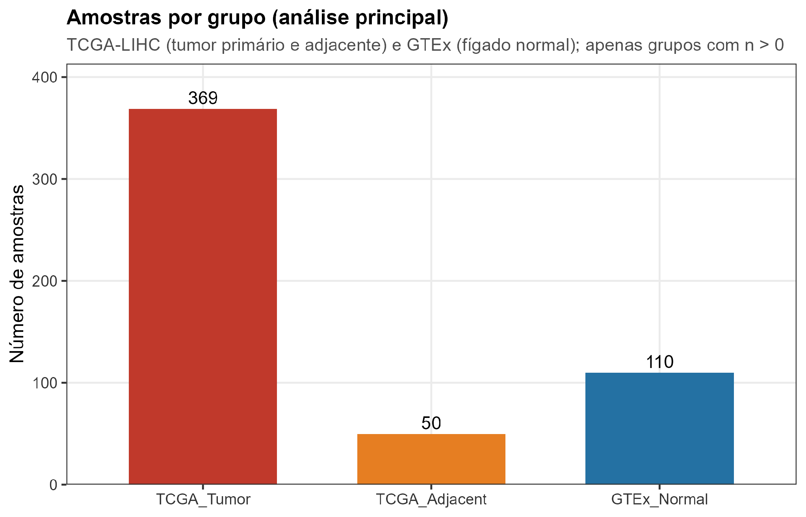
Coorte analisada
Refs.: TCGA Research Network, 2017; GTEx Consortium, 2020; Goldman et al., 2020.
Grupo
n
TCGA — tumor primário
369
TCGA — tecido adjacente
50
GTEx — fígado normal
110
Figura 1. Distribuição das amostras hepáticas por grupo.

Slide 5
Dados e processamento
Fonte
Expressão:
UCSC Xena / Toil,
Estrutura da pasta
TcgaTargetGtex_phenotype_txt.gz
Escala:
log2(TPM + 0,001)
seminários_ryan/
Mapeamento:
Ensembl → símbolo HUGO
├── scripts/ # pipeline em R
├── dados/
(org.Hs.eg.db)
│ ├── raw/ # clínico e fenótipos
│ └── processed/ # matrizes log2 TPM
├── resultados/
Isoformas:
agregadas pela média
│ ├── tabelas/ # 35 tabelas + DE/
│ ├── figuras/ # 35 figuras + 12 volcanos
Filtro:
expressão ≥ 1 em ≥ 20% das amostras e variância > 0
│ └── qc/ # logs e resumos
├── auditorias/ # dados, volcano 12, benchmarks, compliance
Matriz final:
12.401 genes × 529 amostras
└── docs/ # 11 documentos didáticos
Clínico
O transcriptoma bruto (~1,3 GB) não está versionado. A matriz
TCGA:
LIHC_clinicalMatrix
e GDC
processada (17 MB) está em
GTEx:
GTEX_phenotype
e GTEx v8
dados/processed/expressao_log2tpm_filtrada.tsv.gz
Variáveis: sexo, idade, estágio, grau, AFP (alfa fetoproteína, biomarcador de HCC), fibrose, sorologia viral, Child-Pugh (Classificação de HCC), histologia, TSS (Centro de coleta).
TPM
=
transcripts per million
, medida relativa de expressão.
log2(TPM + 0,001)
comprime a escala e estabiliza a variância; soma-se 0,001 para evitar log de zero.
Ensembl → HUGO
= conversão de identificadores de gene para símbolos oficiais.
Filtro
= remove genes com expressão baixa/constante, que só adicionariam ruído.
Refs.: Goldman et al., Nat Biotechnol 2020; TCGA, 2017; GTEx, 2020.

Slide 6
Comparações realizadas
Bloco
Comparação
TCGA × TCGA
Tumor primário vs. tecido adjacente
TCGA × TCGA
Tumor primário vs. adjacente (pareado)
TCGA × TCGA
Estágio III–IV vs. I–II
TCGA × TCGA
Grau G3–G4 vs. G1–G2
GTEx × GTEx
Masculino vs. feminino
GTEx × GTEx
Idade ≥60 vs. <60
TCGA × GTEx
Tumor primário vs. fígado normal
TCGA × GTEx
Adjacente vs. fígado normal
Via KEGG
Via LA (hsa05417): tumor vs. normal e vs. adjacente
Sensibilidade
ComBat: antes vs. depois
Também foram comparados, dentro do TCGA: sexo e idade ≥ 65 vs. <65 (Os doadores com tumor no TCGA eram significativamente mais velhos [média de 59,4 anos] do que os doadores de fígado normal do GTEx [média de 53,7 anos] p = 3,96e-6). A comparação pareada usa o paciente como fator de bloqueio.
Pareado
= tumor e adjacente do
mesmo
paciente, o que controla genética, idade e sexo.
Adjacente
não é fígado “normal” perfeito: pode ter
inflamação e campo de cancerização.
ComBat
= correção de lote; aqui é uma análise de sensibilidade, não o resultado principal.

Slide 7
Métodos e pacotes
Método
O que significa
Pacote / função
Método
O que significa
Pacote / função
limma
modelo linear gene a
,
,
Kaplan-Meier
estima a curva de
limma::lmFit
eBayes
survival::survfit
gene; t moderado e
topTable
sobrevida com censura
variância encolhida
log-rank
compara duas ou mais
survival::survdiff
(empirical Bayes)
curvas de sobrevida
BH (Benjamini-Hochberg) FDR (False Discovery Rate)
corrige o excesso de
stats::p.adjust(method = "BH")
Cox
regressão de riscos
survival::coxph
falsos positivos em
proporcionais; estima HR
milhares de testes
ajustado
ComBat
remove efeito aditivo e
sva::ComBat
cox.zph
testa a suposição de
survival::cox.zph
multiplicativo de lote
riscos proporcionais
Qui-quadrado
associação entre duas
stats::chisq.test
UMAP (Uniform Manifold Approximation and Projection)
redução de dimensão
uwot::umap
variáveis categóricas
não linear para
Fisher
idem, para tabelas
stats::fisher.test
visualização
pequenas ou células com
Heatmap
matriz de cores de
pheatmap::pheatmap
poucos casos
expressão (aqui, z-score
Wilcoxon
compara dois grupos
stats::wilcox.test
por gene)
sem assumir normalidade
Jaccard
sobreposição entre dois
base R
Kruskal-Wallis
compara três ou mais
stats::kruskal.test
conjuntos:
grupos sem assumir
interseção/união
normalidade
Cramér’s V
tamanho de efeito de associação categórica (0–1)
base R
Spearman
correlação de postos
stats::cor.test(method = "spearman")
(monotônica, robusta a
outliers)
set.seed(2026) -> semente fixa
Refs.: Ritchie et al., 2015; Johnson et al., 2007; McInnes et al., 2018.

Slide 8
Parte 1 — Análise exploratória
FENÓTIPOS, ESTRUTURA GLOBAL E MARCADORES
01_analise_exploratoria.R
→ tabelas 01–12 e figuras 01–12
MÉTODOS DA ETAPA
Qui-quadrado
(
stats::chisq.test
) para sexo;
Wilcoxon
(
stats::wilcox.test
) e
Kruskal-Wallis
(
stats::kruskal.test
) para idade;
BH
(
stats::p.adjust
) para múltiplos testes;
Spearman
(
stats::cor.test
) para associações com UMAP;
UMAP
(
uwot::umap
);
z-score
e
heatmap
(
pheatmap::pheatmap
). Figuras em
ggplot2
/
ggrepel
.
Objetivo: descrever a coorte, verificar qualidade e explorar a estrutura global da expressão antes dos testes
de hipótese.
Refs.: McInnes et al., 2018; Ritchie et al., 2015.

Slide 9
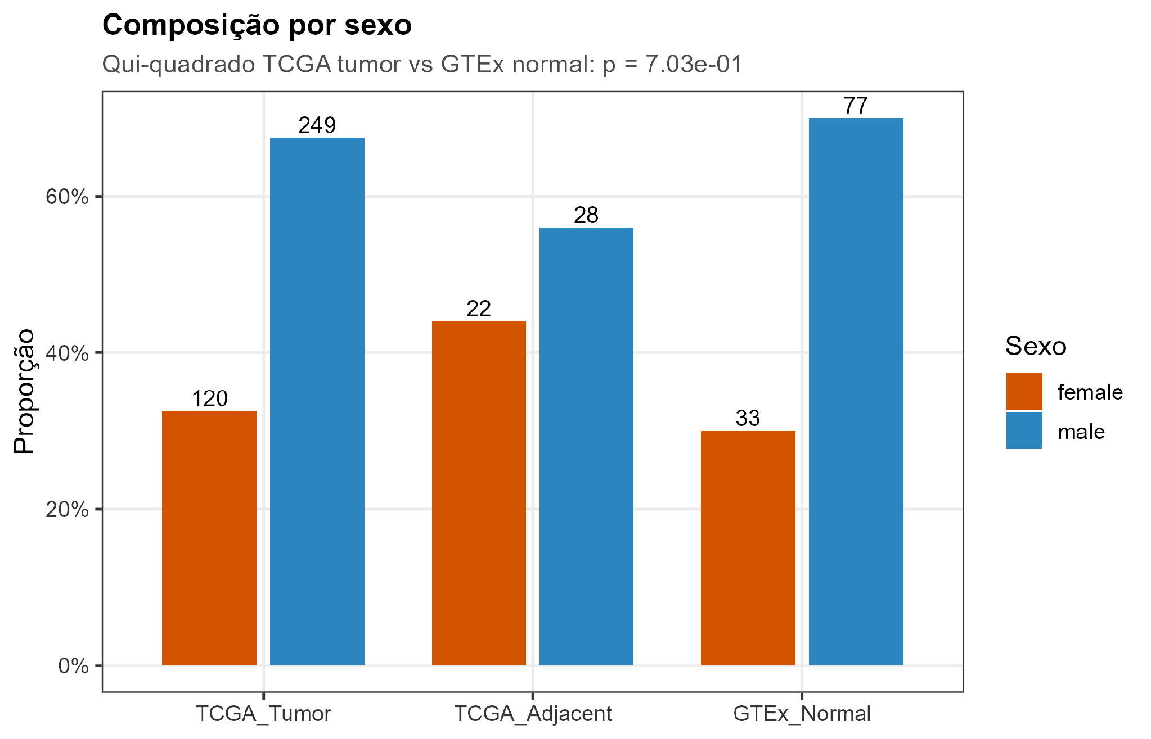
Sexo por grupo
Grupo
Feminino
Masculino
Total
TCGA tumor
120 (32.5%)
249 (67.5%)
369
TCGA adjacente
22 (44.0%)
28 (56.0%)
50
GTEx normal
33 (30.0%)
77 (70.0%)
110
Testes qui-quadrado
Figura 2. Composição por sexo em cada grupo.
Comparação
p
TCGA tumor vs. GTEx
0,703
Predominância masculina em todos os grupos (~67% no TCGA tumor; ~70% no GTEx), sem diferença significativa.
TCGA tumor vs. adjacente
0,147
TCGA adjacente vs. GTEx
0,121
TESTE
Qui-quadrado
(
stats::chisq.test
): compara a
frequência observada de homens/mulheres com a esperada se os
grupos fossem homogêneos. p > 0,05 = sem evidência de
composição sexual diferente.

Slide 10
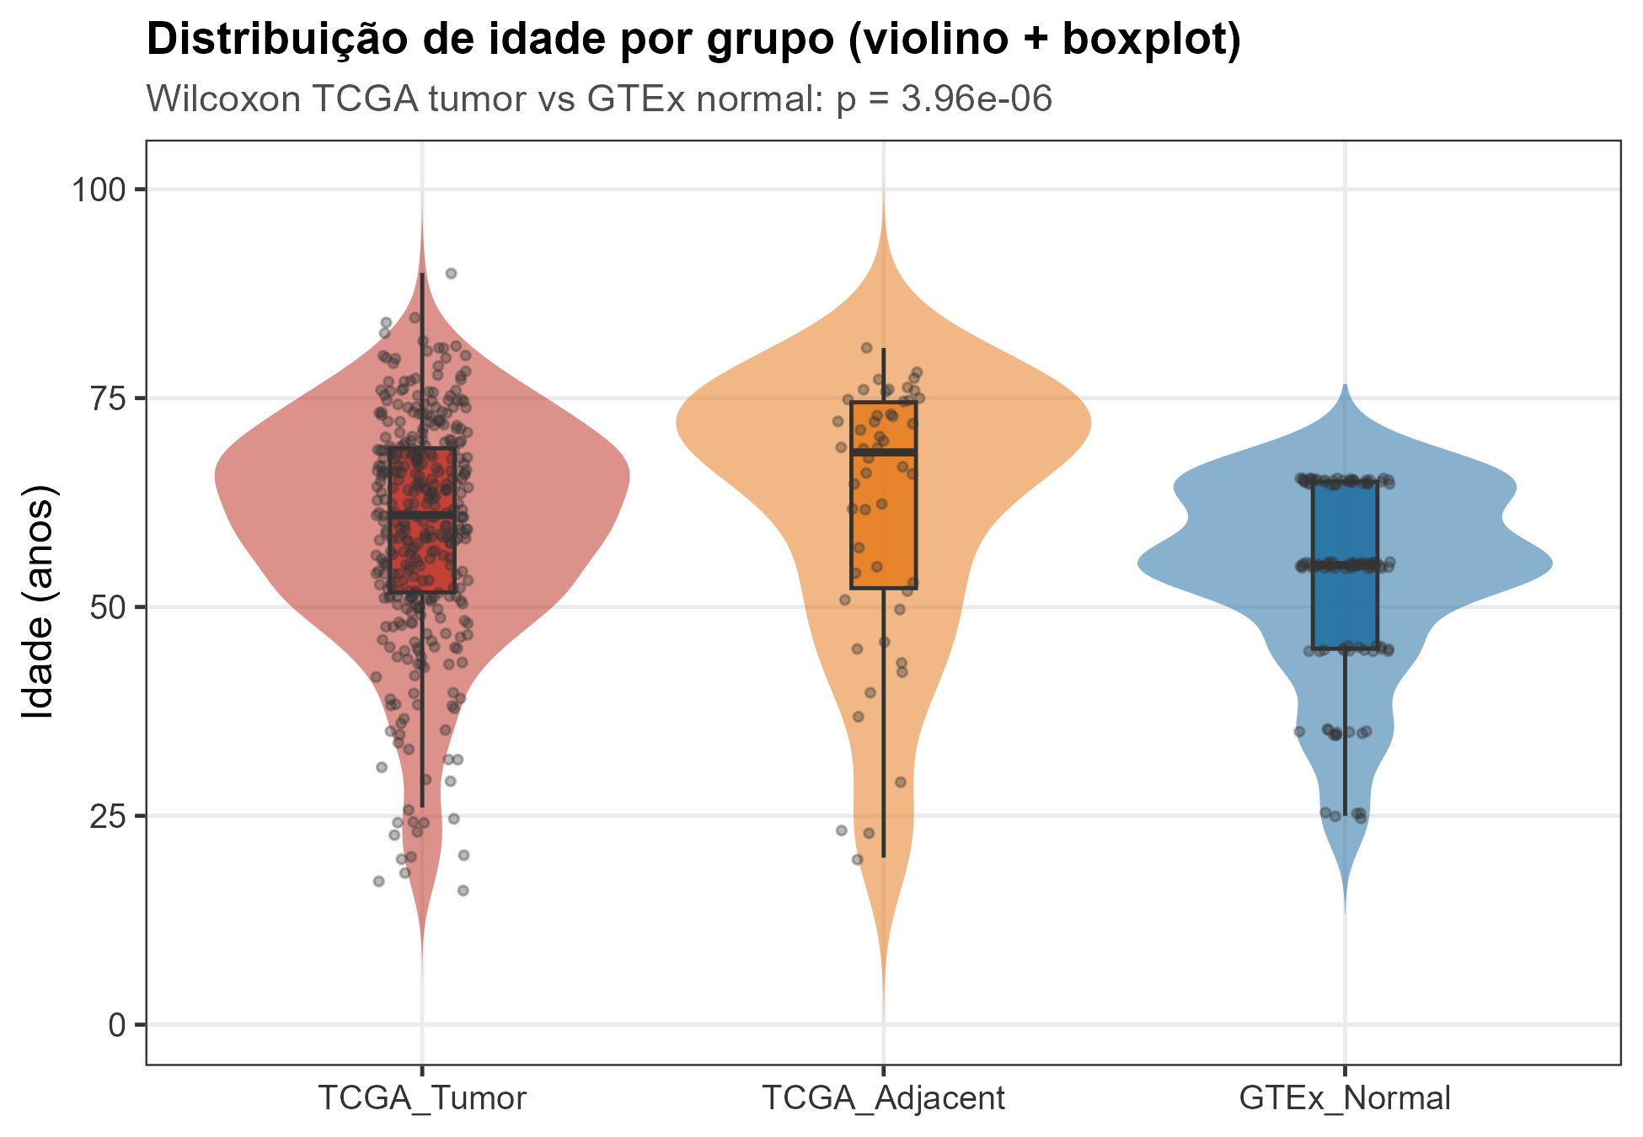
Idade por grupo
Grupo
n
Média ± DP
Mediana
Q1–Q3
TCGA tumor
368
59.4 ± 13.5
61.0
51.8–69.0
TCGA adjacente
50
61.7 ± 16.1
68.5
52.2–74.5
GTEx normal
110
53.7 ± 11.1
55.0
45.0–65.0
Testes
Comparação
Teste
p
Figura 3. Distribuição de idade por grupo (violino + boxplot).
TCGA tumor vs. GTEx
Wilcoxon
3,96 × 10⁻⁶
TCGA tumor vs. adjacente
Wilcoxon
0,0438
Tumores TCGA são ≡ 5,7 anos mais velhos que doadores GTEx. A idade do GTEx é o ponto médio da faixa etária, o que introduz erro de medida.
Três grupos
Kruskal-Wallis
8,80 × 10⁻⁷
TESTES
Wilcoxon
(
stats::wilcox.test
) compara dois grupos
por postos, sem exigir normalidade;
Kruskal-Wallis
(
stats::kruskal.test
) estende para três grupos. BH:
.
stats::p.adjust

Slide 11
Como ler violino
Violino
A largura em cada altura é a
densidade
de amostras naquele valor.
Mais largo = mais amostras naquela faixa.
Cauda longa = assimetria; dois bojos =
possível mistura de subgrupos.
Boxplot dentro do violino
Caixa =
Q1 a Q3
(50% central das
amostras).
Linha central =
mediana
.
Bigodes (whisker) = 1,5 x IQT;
pontos além =
outliers
.
Figura 3 (repetida para leitura). O violino mostra a distribuição completa; a caixa mostra os quartis.
Cada ponto (quando visível) =
uma
amostra
; a área do violino não é o n.
Como ler:
compare a
mediana
e a
forma
das distribuições. O violino
não é IC 95%
e não substitui o teste; o p vem do Wilcoxon/Kruskal-Wallis. Sobreposição grande
sugere efeito pequeno.

Slide 12
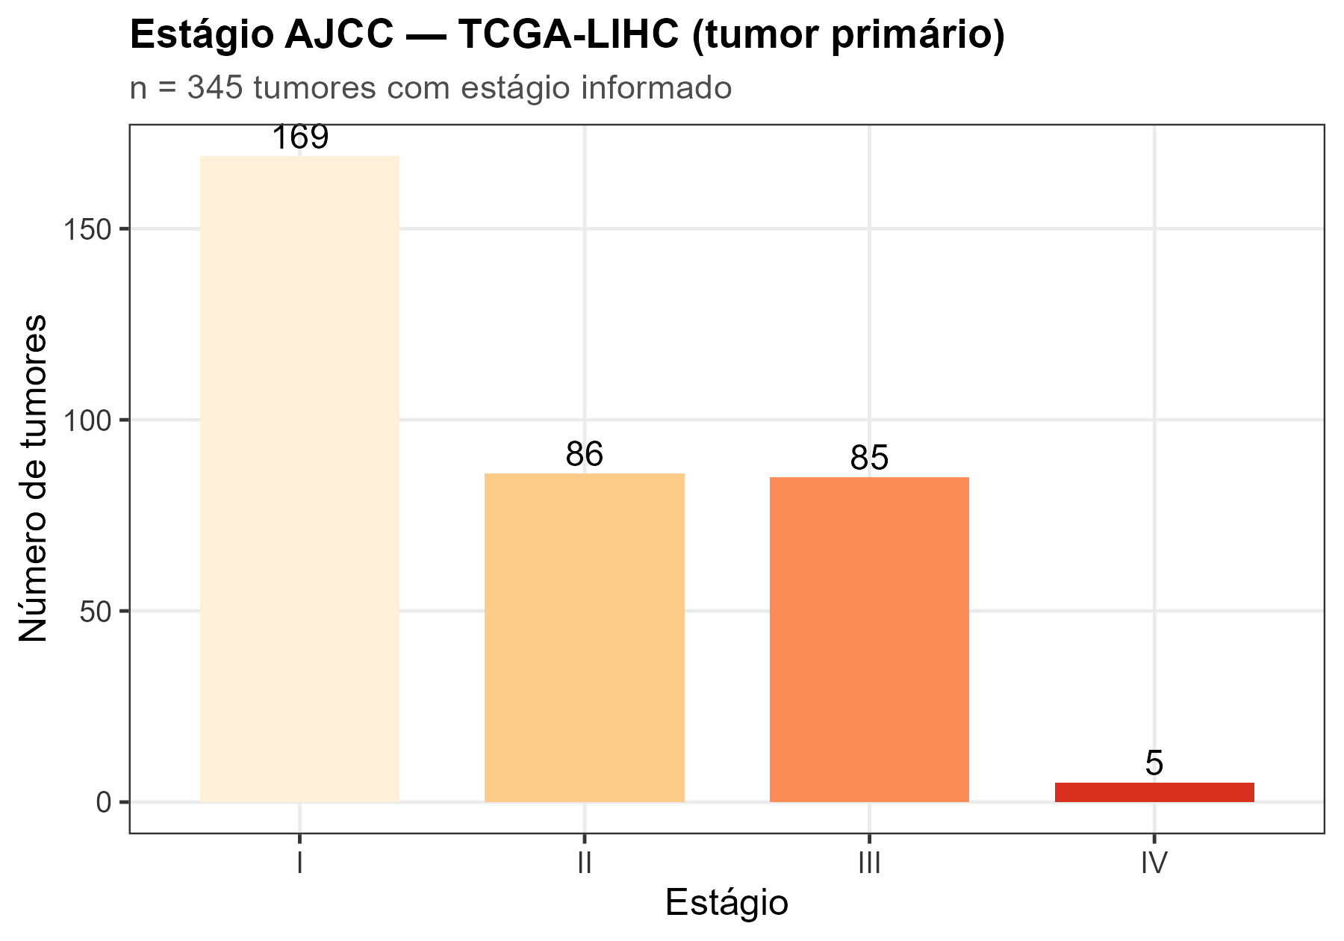
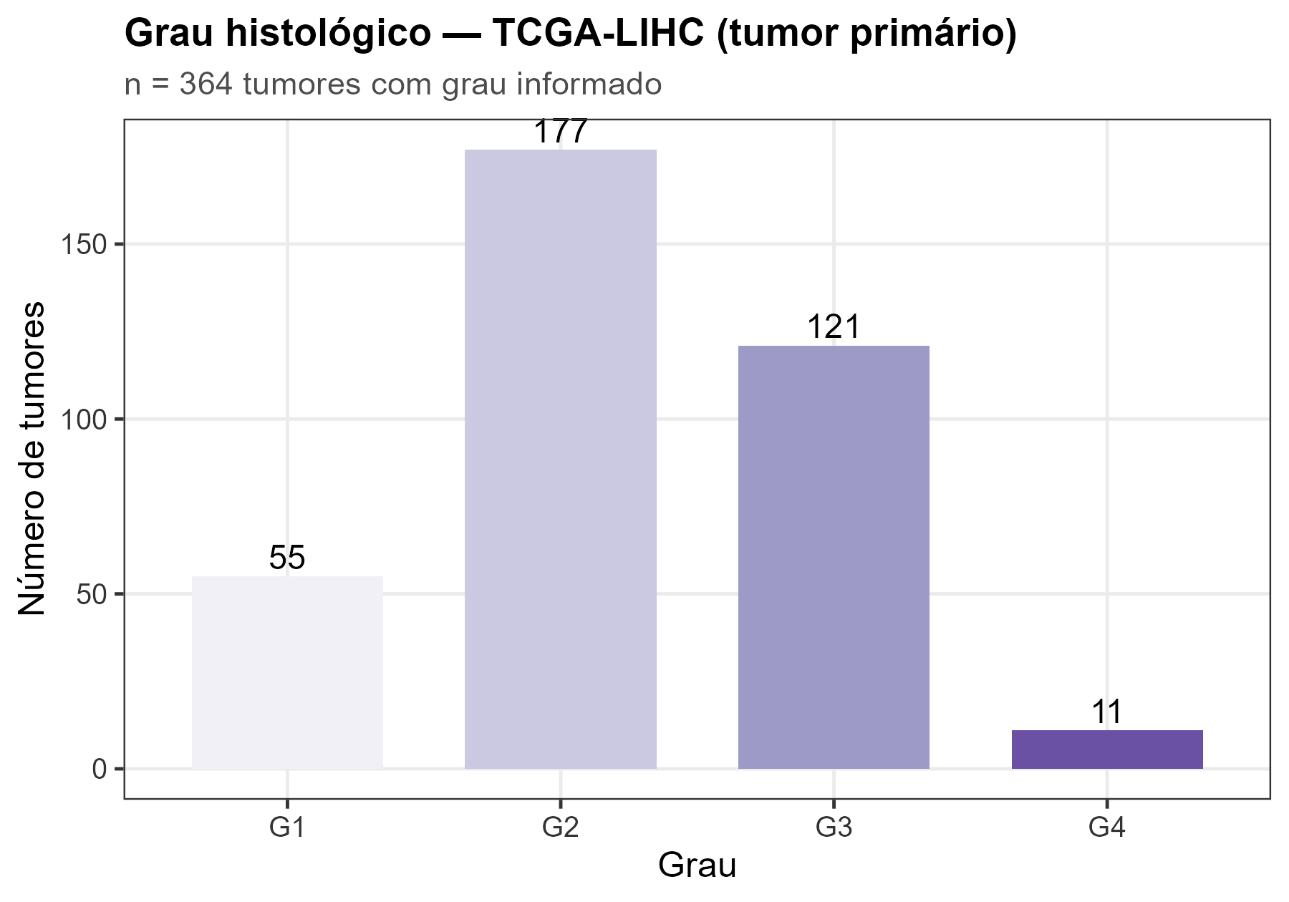
Estágio e grau (TCGA tumor)
Figura 4. Estágio AJCC dos tumores primários.
Figura 5. Grau histológico dos tumores primários.
Estágio:
I = 169; II = 86; III = 85; IV = 5; não informado =
Grau:
G1 = 55; G2 = 177; G3 = 121; G4 = 11; não
24.
informado = 5.
Predomínio de estágios iniciais (I–II = 69,1%) e graus G2–G3 (80,8%). Os subgrupos extremos (estágio IV, n = 5; grau G4, n = 11) têm
poder limitado; por isso a expressão diferencial agrupou
III–IV vs. I–II
e
G3–G4 vs. G1–G2
.
Estágio AJCC
= extensão anatômica do tumor (I–IV);
grau
= diferenciação histológica (G1 bem diferenciado → G4 indiferenciado). São eixos diferentes: estágio
descreve disseminação; grau descreve aparência celular. “Não informado” não entra nos testes.

Slide 13
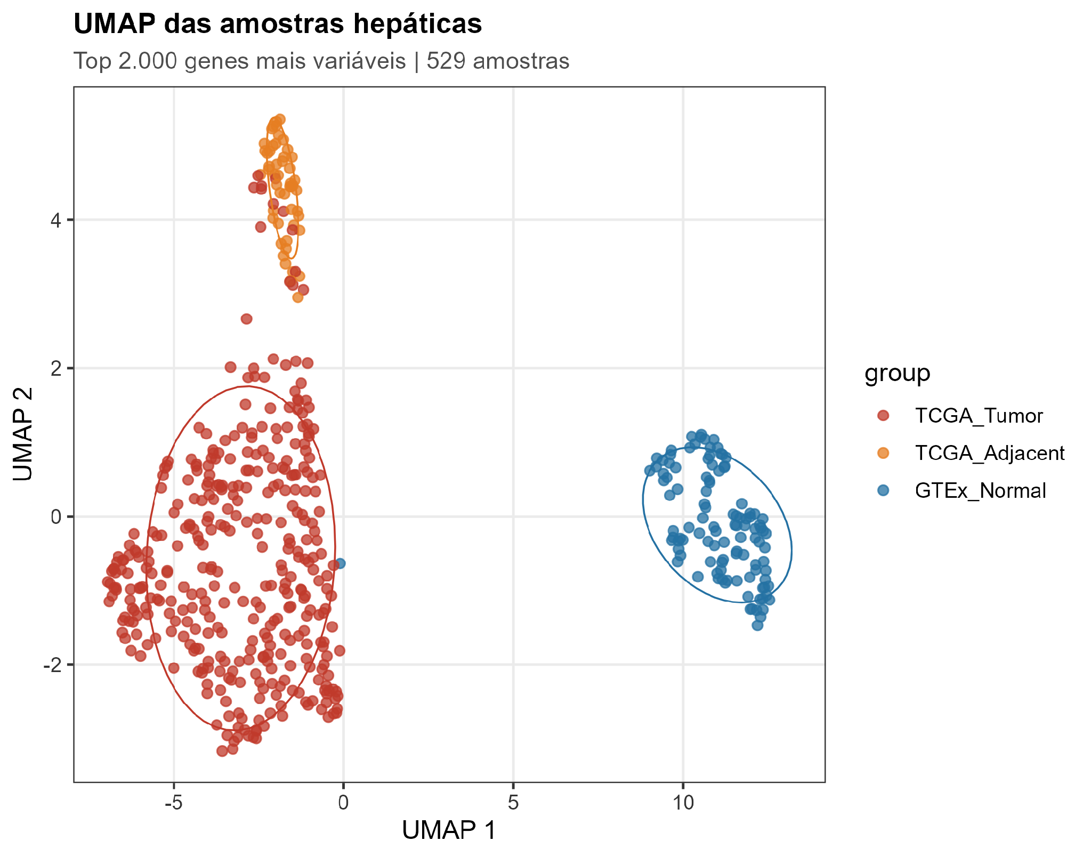
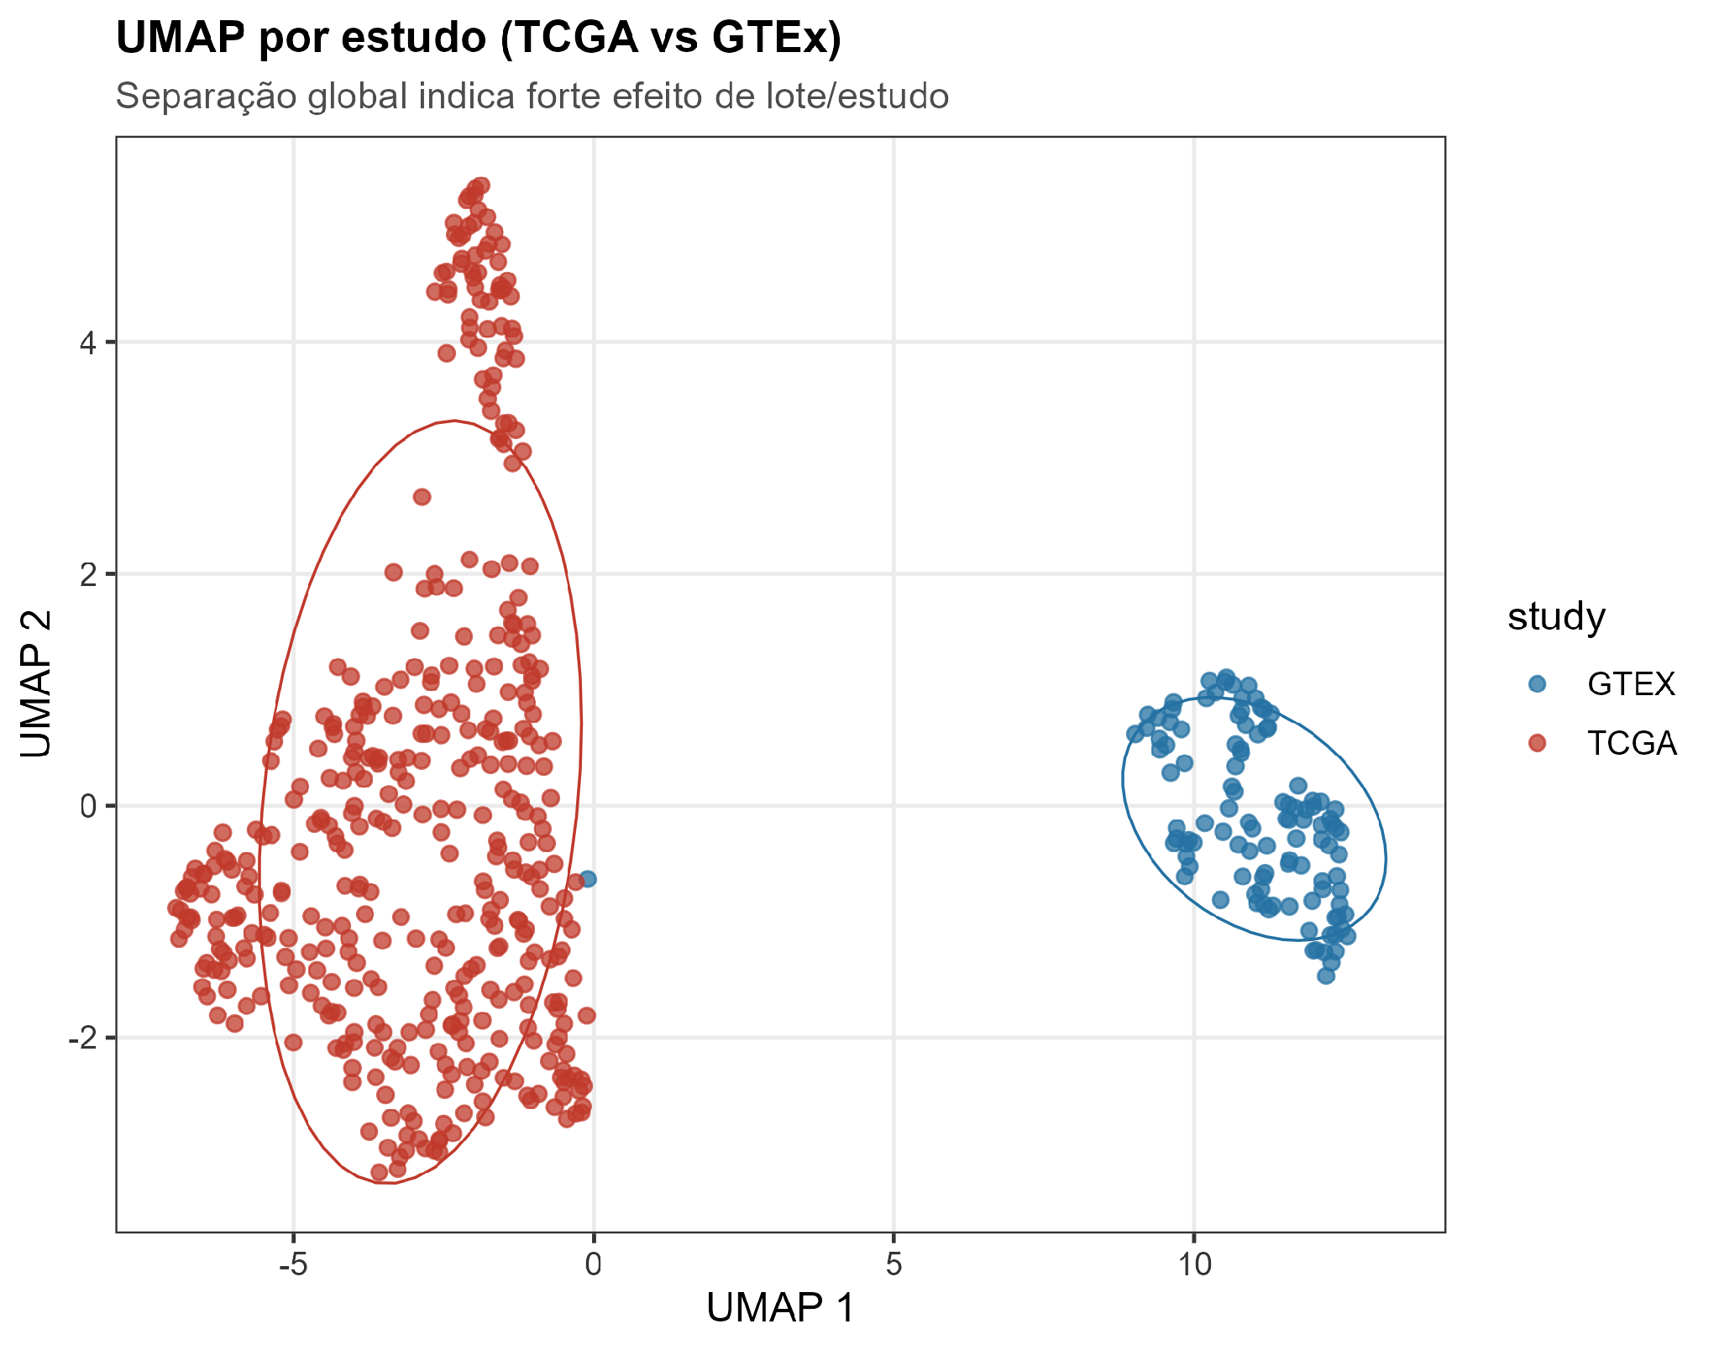
UMAP por grupo e por estudo
Figura 7. UMAP colorido por grupo.
Figura 8. UMAP colorido por estudo.
2.000 genes mais variáveis
;
n_neighbors = 30
,
min_dist = 0,25
, métrica cosine,
pca = 50
, semente 2026. Há separação
parcial entre tumor, adjacente e GTEx normal e separação evidente entre
TCGA e GTEx
, compatível com efeito lote.
MÉTODO
UMAP
(
uwot::umap
): reduz milhares de genes para 2 eixos preservando vizinhanças locais. Os eixos
não têm unidade
e a distância
global não é interpretável como “diferença absoluta”. Serve para explorar estrutura, não para testar hipóteses.
Refs.: McInnes et al., 2018.

Slide 14
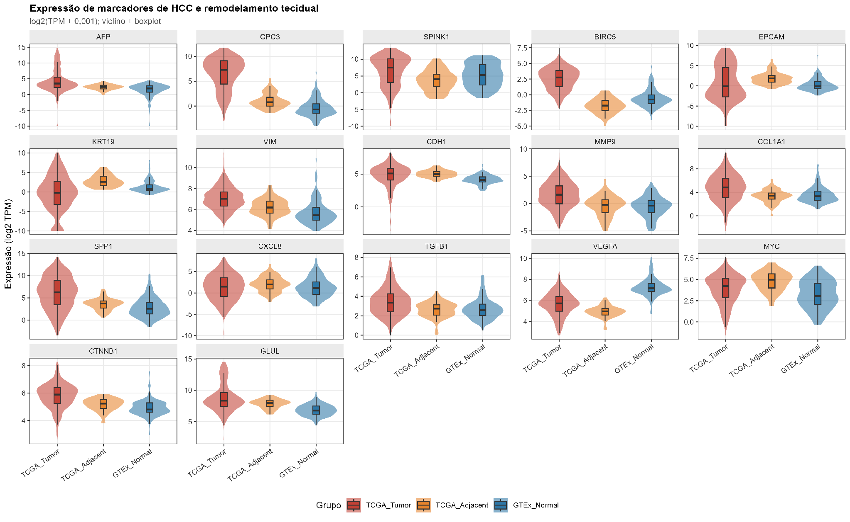
Marcadores conhecidos de HCC
GPC3
e
AFP
: marcadores clássicos de
HCC, elevados no tumor.
BIRC5
(survivina):
proliferação/antiapoptose.
MMP9, COL1A1, VIM, SPP1
:
remodelamento da matriz, invasão e EMT.
CDH1
(E-caderina): tende a cair no
tumor.
KRT19
e
EPCAM
: progenitores/ductais;
interpretação heterogênea.
O comportamento esperado desses
marcadores valida o processamento e a
anotação.
Leitura do violino + boxplot:
largura = densidade; caixa
Figura 12. Expressão de marcadores selecionados nos três grupos (violino + boxplot).
= Q1–Q3; linha = mediana; bigodes = 1,5 × IQR; pontos =
outliers. A expressão está em
log2(TPM + 0,001)
;
diferenças de 1 unidade = 2×.

Slide 15
Síntese da análise exploratória
Limitações
O que ficou claro
Idade GTEx = ponto médio da faixa.
1.
Coorte predominantemente masculina, sem
Estágio/grau são do paciente; adjacentes herdam
diferença de sexo entre grupos.
o estágio/grau do tumor.
2.
Idade difere entre TCGA e GTEx → ajuste por
UMAP é sensível a genes, hiperparâmetros e lote.
idade.
Análise descritiva; os testes principais estão na
3.
Maioria estágio I–II e grau G2–G3.
expressão diferencial.
4.
Separação global TCGA × GTEx é evidente.
5.
Marcadores clássicos têm comportamento
A separação por estudo
não é prova de diferença
esperado.
biológica
, é também efeito de lote e composição
tecidual.

Slide 16
Parte 2 — Expressão diferencial
LIMMA, LOGFC E VOLCANO PLOTS
02_expressao_diferencial.R
e
03_volcano_plots.R
MÉTODOS DA ETAPA
limma
(
limma::lmFit
,
contrasts.fit
,
eBayes
,
topTable
) ajusta um modelo linear por
gene, modera a variância (empirical Bayes) e calcula o logFC do contraste.
BH
(
stats::p.adjust
) controla o FDR.
Volcano
em
ggplot2
+
ggrepel
. Não se usa teste t clássico gene a gene porque o limma compartilha informação
entre genes e é mais estável com n pequeno.
Refs.: Ritchie et al., 2015; Benjamini, 2010.

Slide 17
Como o
logFC
é calculado no limma
Refs.: Ritchie et al., 2015; Benjamini, 2010.
design
<-
model.matrix
(
~
0
+
grupo
+
sexo
+
idade,
data =
metadados)
lmFit
: ajusta o modelo para cada gene.
fit
<-
lmFit
(expr, design)
fit2
<-
contrasts.fit
(fit, contraste)
eBayes
: modera a variância e aumenta o poder.
fit2
<-
eBayes
(fit2,
trend =
TRUE
,
robust =
TRUE
)
topTable
: resume logFC, t, p, FDR e B.
tt
<-
topTable
(fit2,
coef =
1
,
number =
Inf
,
adjust.method =
"BH"
)
O
limma
recebe uma matriz
já em escala logarítmica
. Aqui usamos log2(TPM + 0,001), portanto não foi necessário
voom
.
O que cada argumento faz:
trend = TRUE
permite que a variância dependa da expressão média;
robust = TRUE
reduz a influência de genes
com variância extrema;
adjust.method = "BH"
transforma p em FDR.
FDR não é a probabilidade de um gene específico estar errado
: é a
proporção esperada de falsos positivos dentro do conjunto declarado significativo.

Slide 18
Exemplos reais de logFC
Gene
Comparação
logFC
FC aproximado (Fator de variação)
Direção
GPC3
TCGA tumor vs. GTEx
6.969
≈125×
Up no tumor
AFP
TCGA tumor vs. GTEx
2.852
≈7,2×
Up no tumor
CLEC4M
TCGA tumor vs. GTEx
-10.201
≈1/1.177
Down no tumor
XIST
GTEx masculino vs. feminino
-9.273
≈1/617
Down em homens
GPC3:
≈125× mais expresso no tumor; marcador
XIST:
≈617× menor em homens;
controle
clássico de HCC.
positivo
da comparação por sexo.
AFP:
≈7,2× mais expresso no tumor.
O sinal do logFC depende do contraste: positivo
CLEC4M:
≈1.177× menor no tumor; receptor
= grupo de interesse no numerador.
endotelial sinusoidal, consistente com
significa
2×
, não 1×.
desdiferenciação.
logFC = 1
Por que o logFC é uma diferença: como os dados já estão em log2(TPM), o logFC é a diferença entre as médias dos log2 . FC = 2 ^{logFC} . Exemplo: logFC = 1,44 → FC ≈ 2,7×. “Down em homens” para XIST significa que XIST é maior em mulheres ; o numerador do contraste é masculino.
Como os dados de expressão no projeto são analisados em escala logarítmica de base 2 (log_2), o pacote estatístico calcula diretamente a diferença de médias nessa escala, chamada de logFC2more_horiz.

Slide 19
Anatomia de um volcano plot
Cores e linhas
Up
vermelho
Down
azul
Eixos
Cinza: não significativo
Linhas tracejadas: FDR = 0,05 e logFC = ±1
x:
logFC
— magnitude e direção.
y:
−log10(FDR)
— significância ajustada.
regulation
<-
ifelse
(adj.P.Val
<
0.05
&
logFC
>
1
,
"Up"
,
Regiões
ifelse
(adj.P.Val
<
0.05
&
logFC
<
-
1
,
"Down"
,
"NS"
))
Região
Interpretação
Direita superior
up-regulado e significativo
O volcano não mostra tamanho amostral, precisão
ou confundimento de lote. Um ponto up pode ser biologia, lote ou ambos.
Esquerda superior
down-regulado e significativo
Centro
sem evidência de diferença
Laterais inferiores
logFC grande, mas não significativo
Escala do eixo y:
−log10(FDR). FDR 0,05 → 1,3; 0,01 → 2; 0,001 → 3;
10⁻⁶ → 6. Quanto mais alto, menor o FDR. A linha horizontal em 1,3 é
o corte de 0,05.
Refs.: Ritchie et al., 2015; Benjamini, 2010.

Slide 20
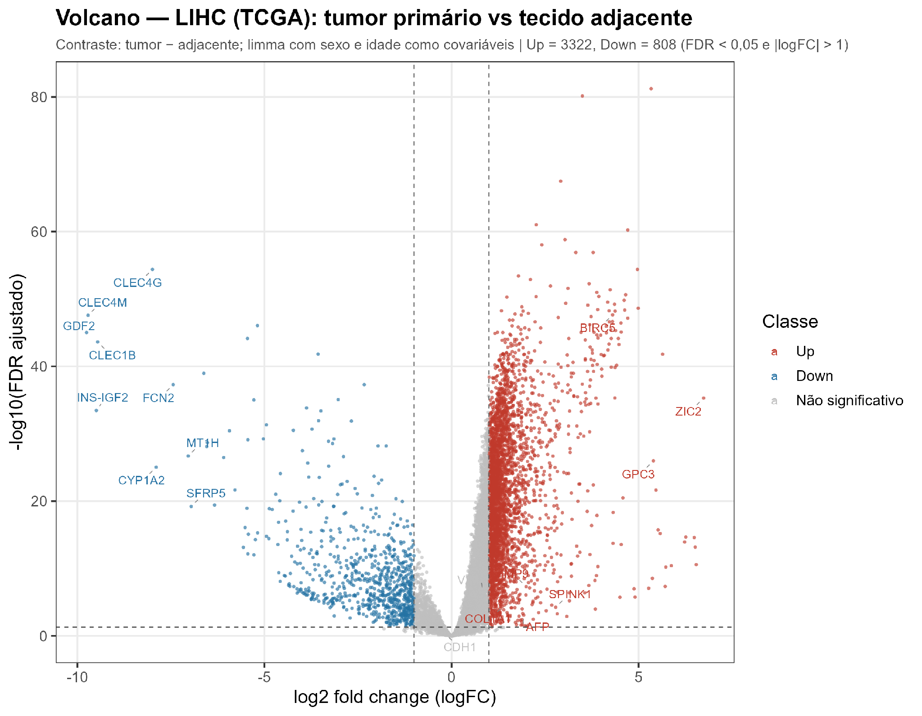
Volcano 01 — TCGA tumor vs. adjacente
3.322
genes up
808
genes down
Up:
GABRD, PLVAP, DIPK2B,
TOMM40L, HIGD1B, UBE2T, CDC25C,
BIRC5, GPC3, MMP9.
Down:
CLEC4G, CLEC4M, FCN3, GDF2,
CRHBP, CLEC1B, MARCO, FCN2,
ADAMTS13, CYP1A2.
Figura V1. 369 tumores primários vs. 50 tecidos adjacentes; limma com sexo e idade.
Refs.: Ritchie et al., 2015.

Slide 21
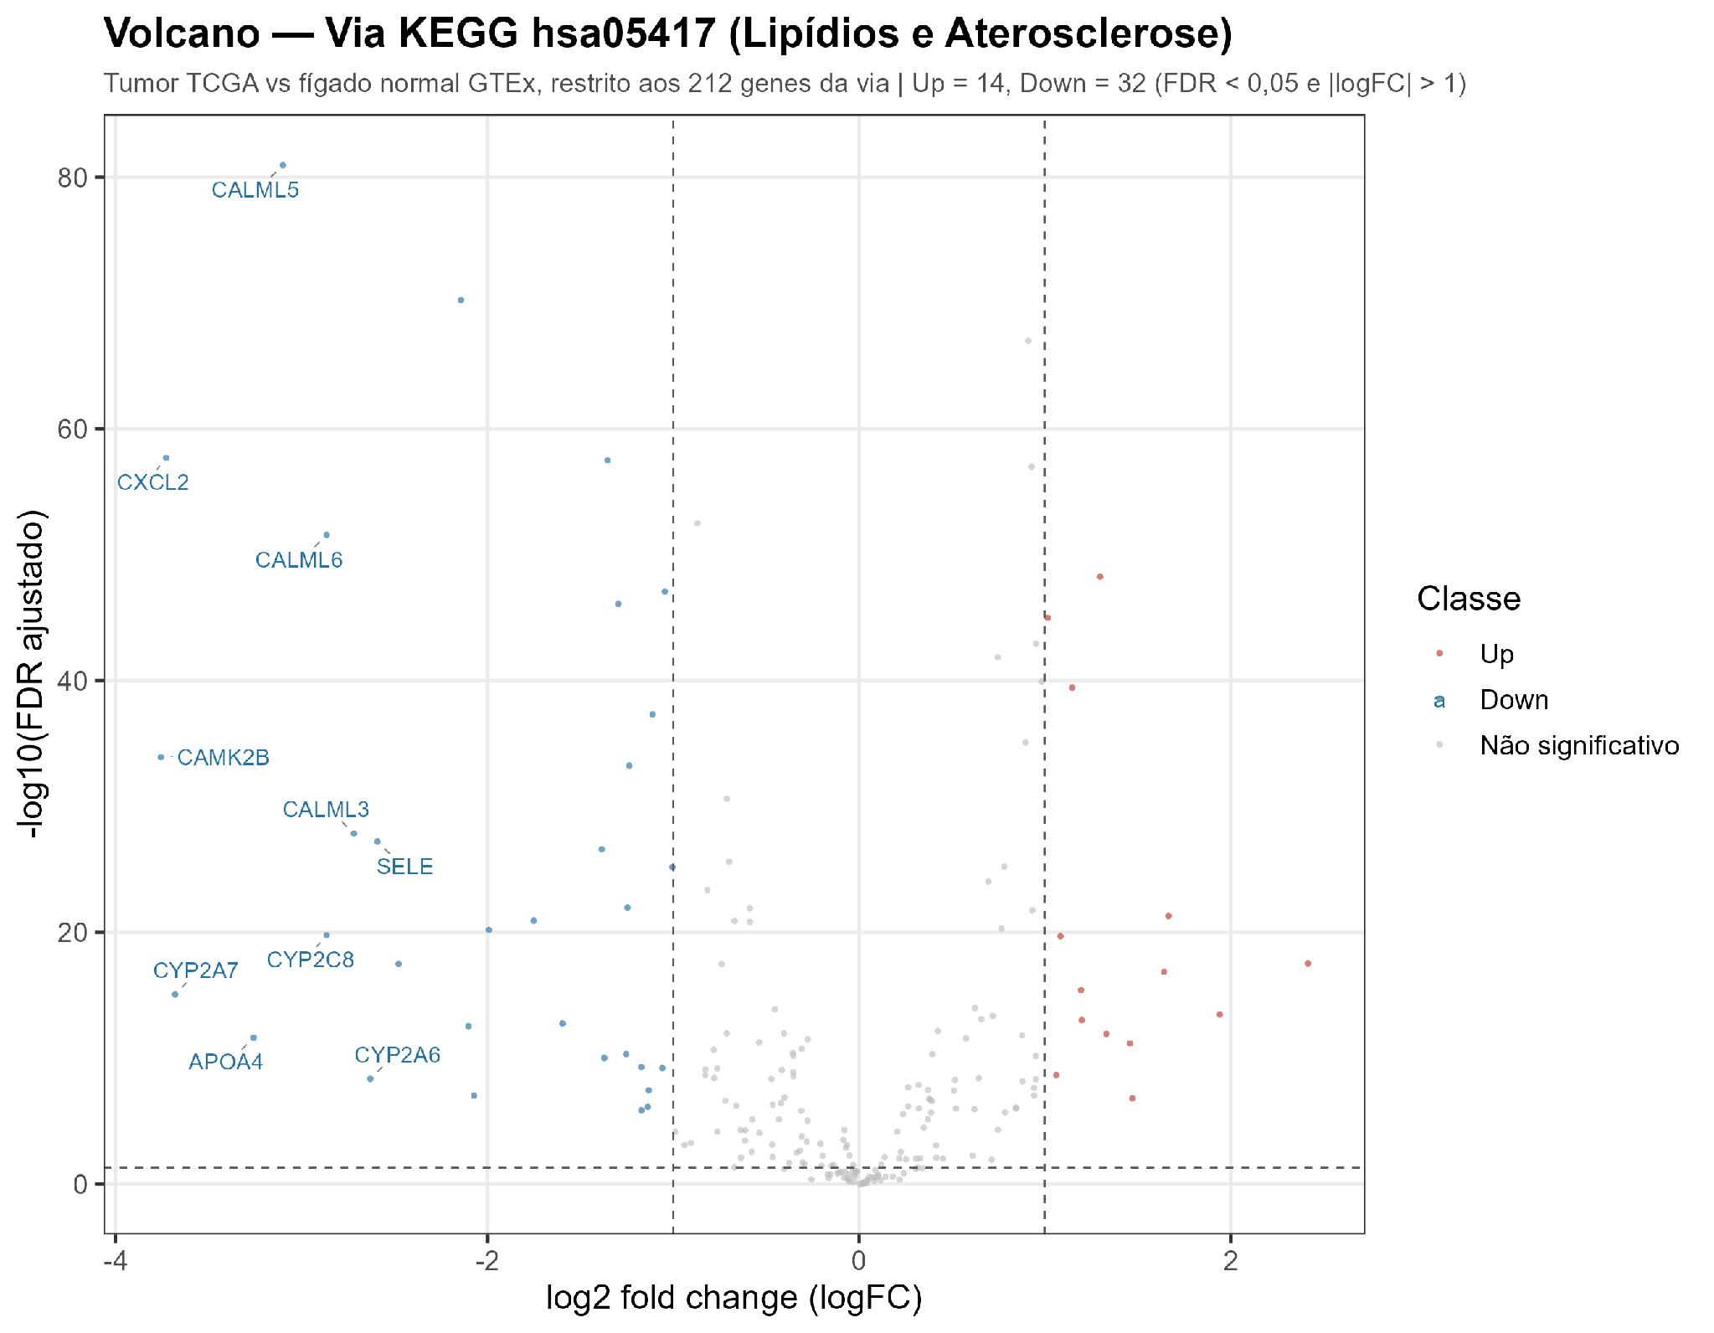
Volcano 11 — via LA (KEGG hsa05417)
14
up
32
down
Up no tumor:
BAX
, HSPA4, HSP90AB1, PYCARD,
PPARG, MMP1, LY96, ABCG1, MMP9, IKBKE, CD36,
VCAM1, NOX1, PIK3R2.
Down no tumor:
CALML5, AGER, CXCL2, MIB2,
CALML6, IKBKB.
BAX em destaque:
efetor pró-apoptótico da
família BCL-2. Na via LA:
logFC = +1,30
(≈2,5×),
FDR = 5,5 × 10⁻⁴⁹
Via remodelada no HCC
Figura V11. 213 genes da via Lipídios e Aterosclerose: tumor vs. GTEx normal.
(inflamação/oxidação e receptores de
lipídios); interpretação limitada pelo n e pelo
confundimento TCGA × GTEx.
Refs.: Ritchie et al., 2015.

Slide 22
Síntese biológica da expressão diferencial
Refs.: Czabotar et al., 2014.
Remodelamento vascular/matricial
PLVAP, CD34, MMP9, MMP1, VIM, SPP1, COL1A1,
Perda de identidade hepática
VCAM1.
CLEC4M, CLEC4G, CLEC1B, FCN2/3, CYP1A2, GDF2,
Hipóxia / estágio avançado
MARCO, CRHBP, ADAMTS13.
CA9, MIR210HG, SLC6A8 (up); GNMT, CYP2C9,
Proliferação
ACOT12, FTCD, HPX, SLC10A1 (down).
BIRC5, UBE2T, CDC25C, AURKB, CCNB1, CDC20,
Apoptose / estresse
NUF2, KIF2C.
BAX
, PYCARD, HSPA4, HSP90AB1 (up no tumor; BAX
também no pareado).
Controle positivo:
genes do cromossomo Y e XIST na comparação por sexo — o pipeline recupera sinal biológico
real.

Slide 23
Parte 3 — ComBat
CORREÇÃO DE LOTE, DEMONSTRAÇÃO E LIMITAÇÃO
04_ComBat_demonstracao.R
→ figuras 13–14 e tabela
DE/COMPARACAO_ComBat_antes_depois.csv
Pergunta: o ComBat consegue separar o efeito de lote TCGA × GTEx do efeito biológico tumor × normal?
MÉTODOS DA ETAPA
ComBat
(
sva::ComBat
) corrige lote de forma empírico-bayesiana, estimando efeitos aditivos (γ)
e multiplicativos (δ) por gene e por lote. O argumento
mod
informa a biologia que deve ser
preservada
. Em seguida, o
efeito é medido com
limma
(
limma
) e resumido por
Jaccard
(base R) e
Spearman
(
stats::cor.test
).
Refs.: Johnson et al., 2007; Leek et al., 2012; Zhang et al., 2020.

Slide 24
O que é o ComBat?
Definição
Função do pacote Bioconductor
para corrigir
Argumentos principais
sva
efeitos de lote
em dados de expressão de alta
dimensão.
sva
::
ComBat
(
dat =
matriz_log2,
batch =
vetor_de_lote,
mod =
model.matrix
(
~
grupo
+
sexo
+
idade,
data =
meta),
par.prior =
TRUE
,
mean.only =
FALSE
,
)
ref.batch =
NULL
Em palavras simples:
o ComBat tenta alinhar a média e a variância
de cada gene entre lotes.
mod
protege o efeito biológico que se quer
O que ele não faz
manter; sem ele, o método pode remover também tumor vs. normal.
ComBat-seq
é a versão para contagens brutas; aqui os dados já são
log2(TPM), então usa-se
ComBat
clássico.
Não resolve confundimento estrutural.
Não substitui bom desenho experimental.
Pode remover sinal biológico.
Não é indicado para contagens brutas (use
ComBat-seq
).
É sensível a lotes pequenos e efeitos não lineares.
Refs.: Johnson et al., 2007; Leek et al., 2012; Zhang et al., 2020.

Slide 25
Demonstração: confundimento estrutural
Cenário 1 — tentar preservar a condição
mod
<-
model.matrix
(
~
group_tg,
data =
meta_cb)
Métrica
Antes
Depois (sem covariável)
ComBat
(
dat =
X,
batch =
study,
mod =
mod)
DEGs (FDR < 0,05 e |logFC| > 1)
3.388
1
Up-regulados
2.245
1
Resultado:
Down-regulados
1.143
0
DEGs em comum
—
1
Jaccard dos DEGs
—
0,000
Error: The covariate is confounded with batch!
Correlação de logFC (Spearman)
—
0,647
Remove the covariate and rerun ComBat
O próprio ComBat detecta que
tumor/normal
é
perfeitamente confundido com
TCGA/GTEx
.
O ComBat removeu o lote — e
removeu também a
biologia
. A redução de 3.388 DEGs para 1 é um
Cenário 2 — ComBat sem covariável
exemplo de
sobrecorreção
.
X_cor
<-
ComBat
(
dat =
X,
batch =
study,
mod =
NULL
)
Refs.: Johnson et al., 2007; Leek et al., 2012.

Slide 26
Decisão metodológica
Por que essa é a escolha correta
O que fazemos na análise principal
Lote e condição são
perfeitamente confundidos
Não
aplicamos ComBat à comparação TCGA
(Cramér’s V = 1).
tumor × GTEx normal.
O efeito tumor × normal
não é identificável
Usamos
limma
com
sexo e idade
como
separadamente do lote.
covariáveis.
A conclusão honesta é reconhecer a limitação,
Tratamos
TCGA tumor × TCGA adjacente
como
não “corrigir” o problema removendo a biologia.
a comparação interna mais limpa.
Usamos
TCGA adjacente × GTEx normal
para
estimar o componente não tumoral/estudo.
Interpretamos TCGA × GTEx com cautela.
Refs.: Johnson et al., 2007; Leek et al., 2012; Zhang et al., 2020.

Slide 27
Parte 4 — Fenótipos avançados e sobrevida
MISSINGNESS, ASSOCIAÇÕES, KAPLAN-MEIER E COX
05_fenotipos_avancados.R
→ tabelas 13–20 e figuras 15–25
Todas as análises desta parte são
exploratórias e observacionais
. Missingness elevado limita o poder e
pode gerar viés de seleção.
MÉTODOS DA ETAPA
Qui-quadrado/Fisher
(
stats::chisq.test
,
stats::fisher.test
) para associações
categóricas;
Wilcoxon/Kruskal-Wallis
(
stats::wilcox.test
,
stats::kruskal.test
) para variáveis contínuas;
BH
(
stats::p.adjust
) para múltiplos testes;
Kaplan-Meier
e
log-rank
(
survival::survfit
,
survival::survdiff
);
Cox
e
cox.zph
(
survival::coxph
,
survival::cox.zph
);
Spearman
(
stats::cor.test
). Curvas com
survminer
;
floresta com
ggplot2
.

Slide 28
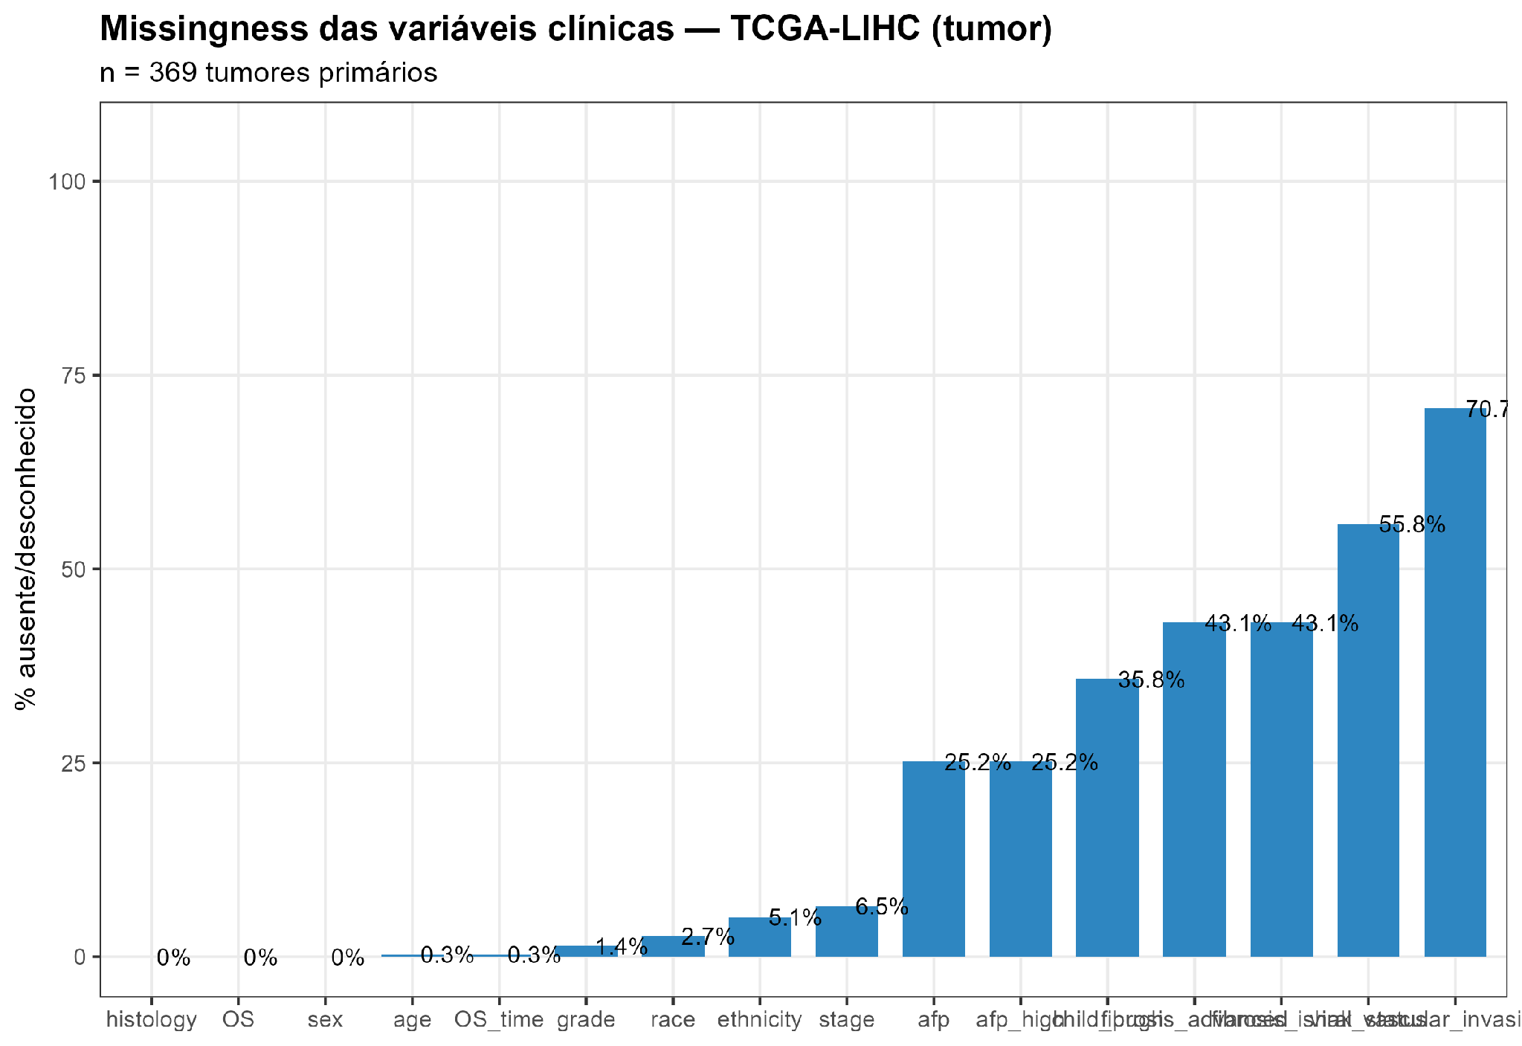
Missingness clínico (TCGA tumor)
Variável
Ausente/desconhecido
%
Invasão vascular
261
70.7
Sorologia viral
206
55.8
Fibrose (Ishak)
159
43.1
Fibrose avançada
159
43.1
Child-Pugh
132
35.8
AFP
93
25.2
AFP ≥400
93
25.2
Estágio
24
6.5
Etnia
19
5.1
Raça
10
2.7
Grau
5
1.4
Idade
1
0.3
OS/tempo
1
0.3
NA
0
0.0
NA
0
0.0
NA
0
0.0
Figura 16. Percentual de valores ausentes/desconhecidos nos 369 tumores primários.
Invasão vascular (70,7%), sorologia viral (55,8%), fibrose (43,1%), Child-Pugh (35,8%) e AFP (25,2%) têm poder limitado. Amostras
com informação disponível podem não ser representativas.
Missingness
= proporção de valores ausentes ou “desconhecidos”. Ausência
não é aleatória
por definição: pacientes com sorologia desconhecida podem diferir dos
demais. Por isso os testes usam apenas os casos completos e os n variam entre linhas.
Child-Pugh
= escore de função hepática A/B/C (A melhor).
Invasão vascular
= presença de tumor em vasos (micro ou macro).
AFP
= alfafetoproteína.
Ishak
= fibrose
de 0 a 6.

Slide 29
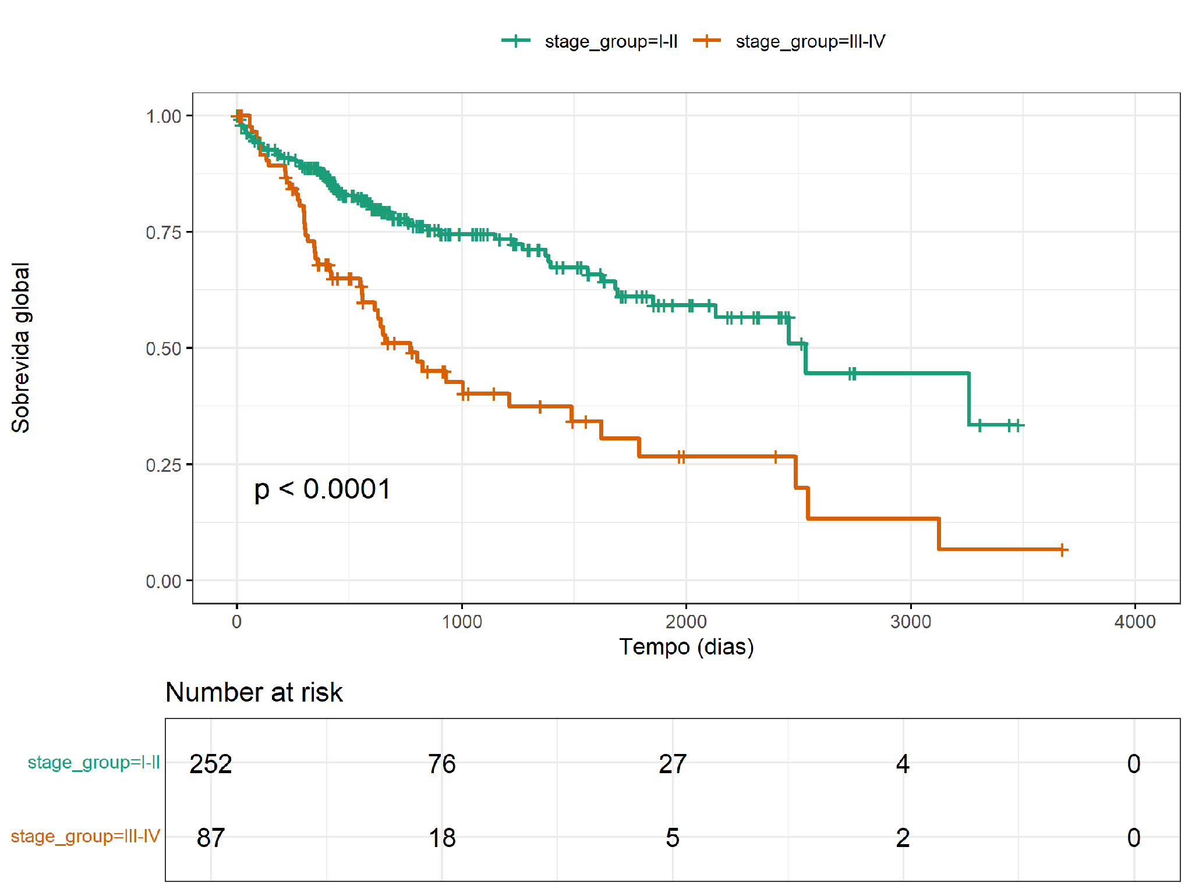
Sobrevida global: estágio
Variável
n
Eventos
p log-rank
Estágio (I–II vs. III–IV)
339
114
5.18e-07
Grau (G1–G2 vs. G3–G4)
358
124
0.682
Sexo
363
128
0.288
Idade (≥65 vs. <65)
363
128
0.244
AFP (≥400 vs. <400)
274
82
0.941
Fibrose avançada (Ishak ≥5)
207
62
0.428
Apenas o
estágio
separou claramente
as curvas: log-rank p =
5,18 × 10⁻⁷
(n
= 339; 114 eventos).
COMO LER
Kaplan-Meier
(
survival::survfit
) estima a
probabilidade de sobrevida ao longo do
tempo, incorporando censura (quem não
foi até o evento).
log-rank
(
survival::survdiff
) testa se as curvas
são iguais. A curva não mostra risco
individual nem ajuste por covariáveis; para
isso, use Cox. Na tabela,
n
= pacientes com
Figura 17. Curva de Kaplan-Meier para sobrevida global por estágio.
o dado disponível;
eventos
= óbitos
observados.

Slide 30
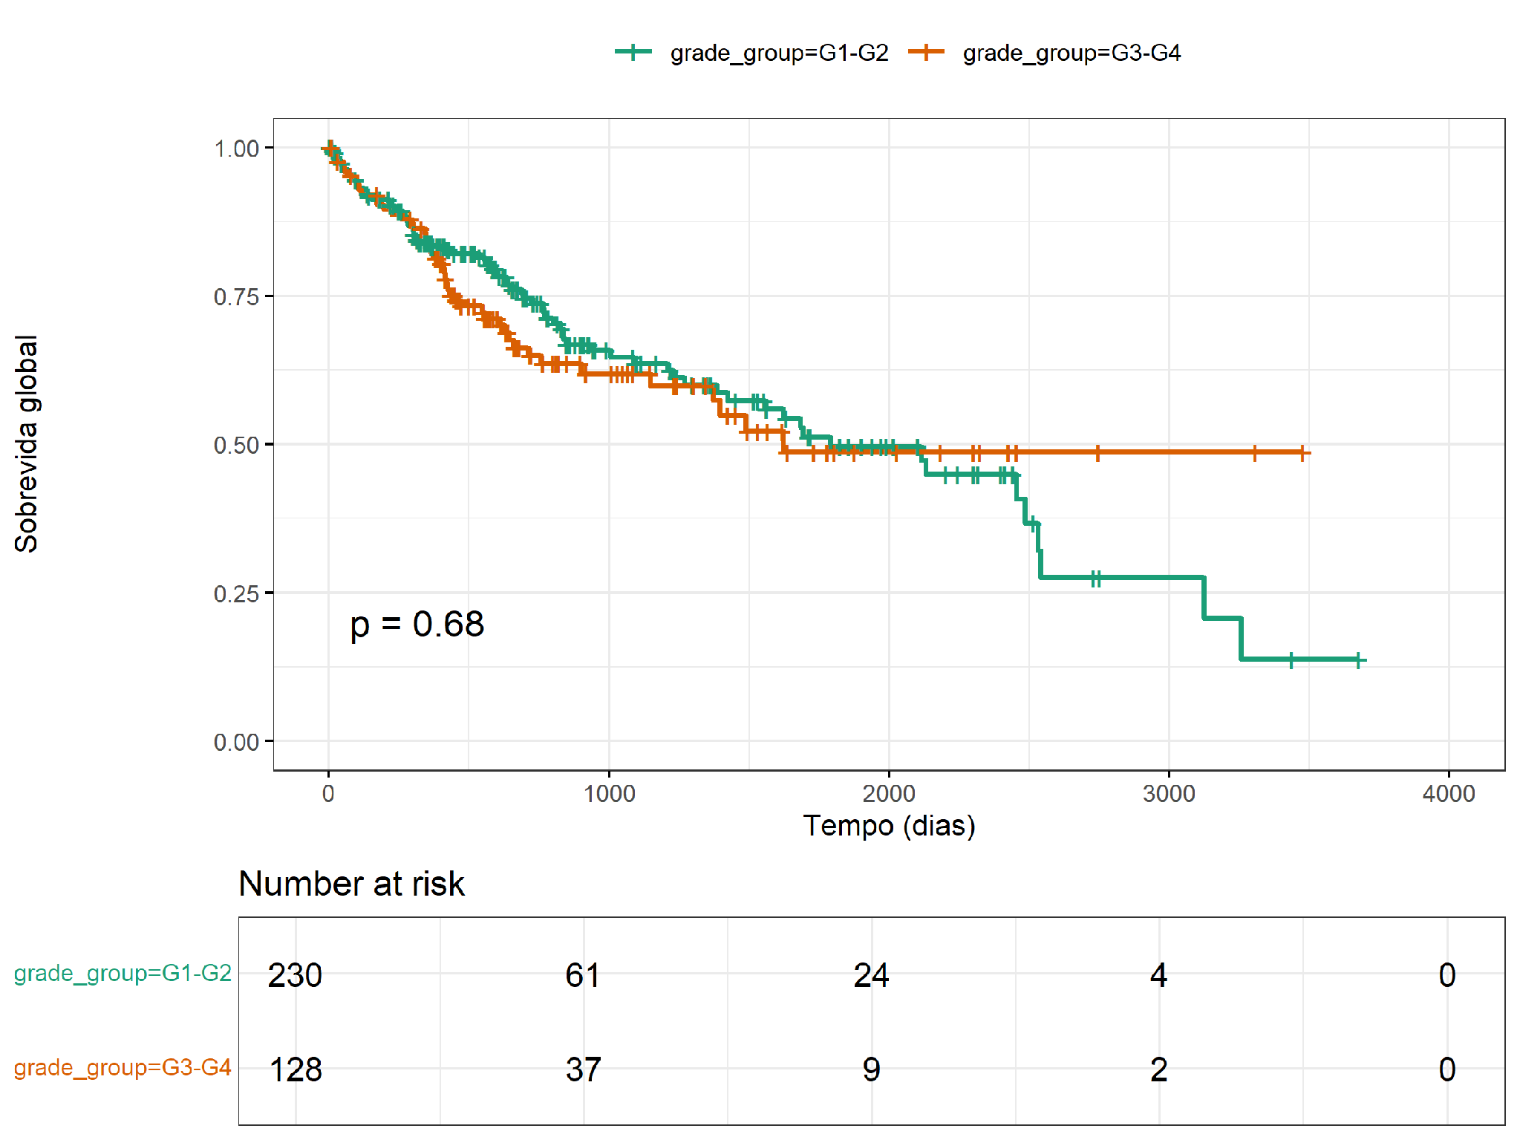
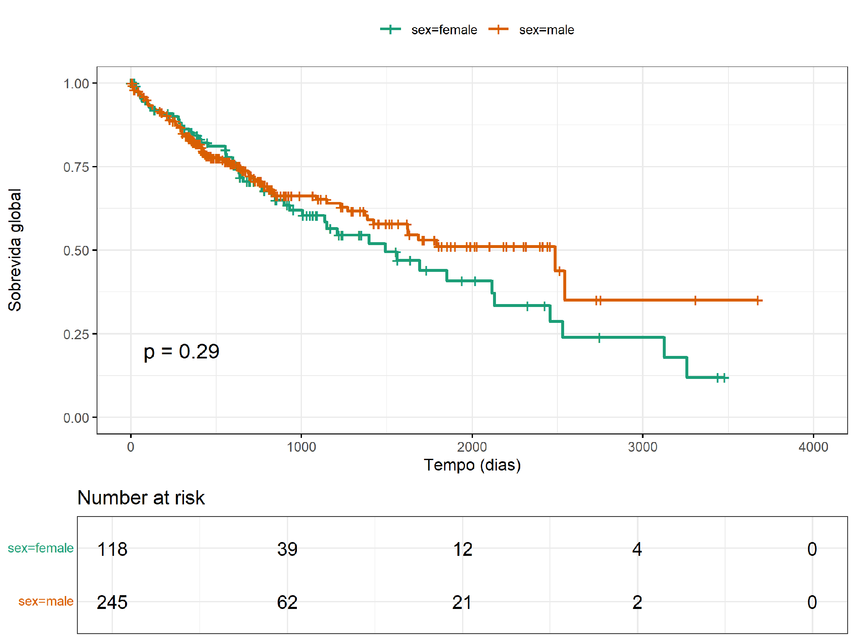
Sobrevida global: grau e sexo
Figura 18. Sobrevida por grau (p = 0,682).
Figura 19. Sobrevida por sexo (p = 0,288).
Nem grau nem sexo separaram as curvas de sobrevida global nesta coorte.

Slide 31
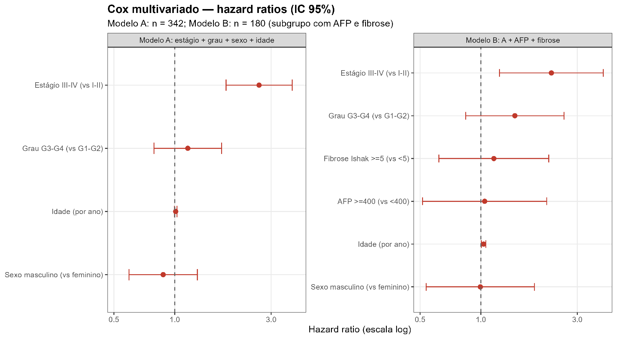
Cox multivariado
Modelo
Termo
HR (IC 95%)
p
A
Estágio III–IV vs. I–II
2.61 (1.79–3.81)
5.97e-07
A
Grau G3–G4 vs. G1–G2
1.16 (0.79–1.71)
0.450
A
Sexo masculino vs. feminino
0.88 (0.59–1.29)
0.508
A
Idade (por ano)
1.01 (1.00–1.03)
0.155
B
Estágio III–IV vs. I–II
2.23 (1.24–4.03)
0.008
B
Grau G3–G4 vs. G1–G2
1.47 (0.84–2.58)
0.176
B
Sexo masculino vs. feminino
0.99 (0.54–1.84)
0.983
B
Idade (por ano)
1.03 (1.01–1.06)
0.017
B
AFP ≥400 vs. <400
1.04 (0.51–2.12)
0.907
B
Fibrose avançada vs. não
1.16 (0.62–2.17)
0.645
Estágio
é o preditor independente
mais forte. No Modelo A: HR = 2,61
(1,79–3,81; p = 6,0 × 10⁻⁷). O grau
perde significância após ajuste pelo
estágio.
Ajustado
significa que o HR de cada variável é
Figura 24. Hazard ratios do Cox multivariado (Modelos A e B).
estimado controlando as demais. HR = 2,61 para
III–IV vs. I–II: risco instantâneo ~2,6× maior,
mantidos grau, sexo e idade constantes. Isso é
associação, não causalidade.

Slide 32
Parte 5 — Outros grupos nos dados
RECIDIVAS, SUBTIPOS HISTOLÓGICOS, VÍRUS E CENTROS TCGA
06_grupos_alternativos.R
e
07_grupos_separados.R
Além de tumor primário, adjacente e GTEx normal, os dados contêm grupos
reais
, mas pequenos ou com
missingness elevado. Eles são mantidos separados e analisados de forma descritiva.
MÉTODOS DA ETAPA
Kruskal-Wallis
(
stats::kruskal.test
) para comparar marcadores entre subtipos/grupos
virais/TSS;
Fisher/qui-quadrado
(
stats::fisher.test
,
stats::chisq.test
) para variáveis categóricas;
BH
(
stats::p.adjust
) para múltiplos testes;
Spearman
(
stats::cor.test
) para similaridade global;
z-score
e
pheatmap
(
pheatmap::pheatmap
) para heatmaps;
UMAP
(
uwot::umap
) para TSS.

Slide 33
Inventário de grupos
Grupo
n
Tumor primário
369
Tecido adjacente
50
GTEx normal
110
Recidiva
2
HCC clássico
359
Hepatocolangiocarcinoma misto
7
38 centros TCGA (TSS)
;
DD
concentra 144
Fibrolamelar
3
tumores (39,0%). É uma fonte potencial de
efeito de lote técnico.
HBV (marcador)
59
HCV (marcador)
19
Códigos de amostra:
TCGA-XX-YYYY-
01
= tumor
primário;
-02
= recidiva;
-11
= tecido adjacente.
TSS
=
HBV+HCV (marcadores)
85
Tissue Source Site
, o centro que coletou a amostra (ex.:
DD
).
Unknown
= sorologia não informada;
não
significa
“sem vírus”.
Viral (não informado)
206

Slide 34
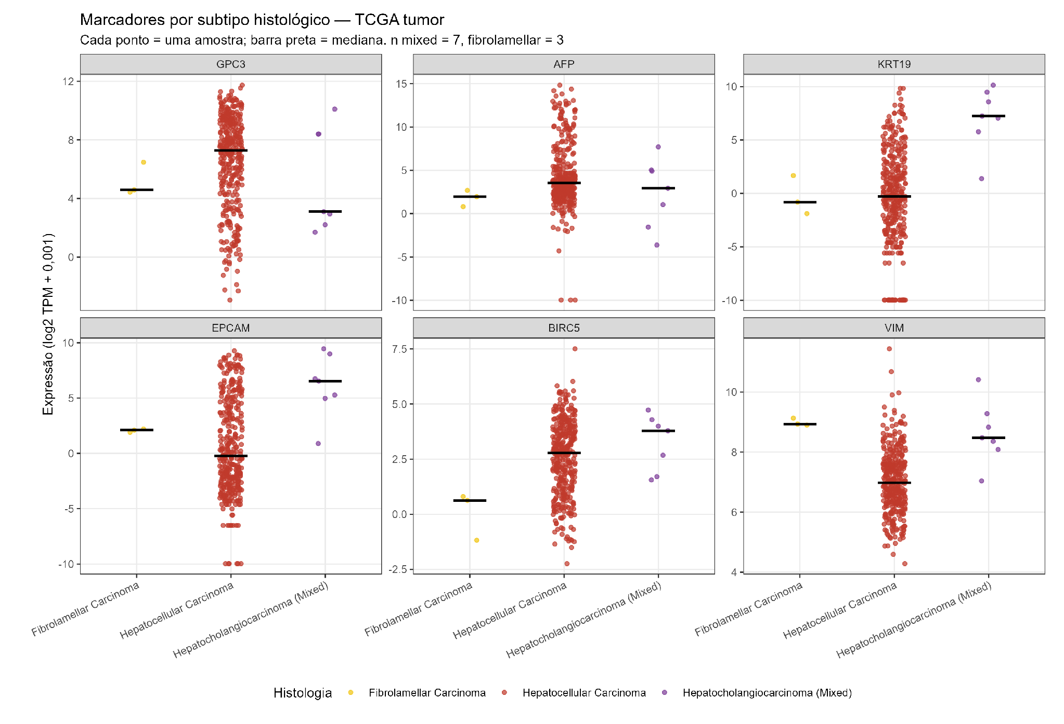
Histologia e marcadores
Gene
HCC clássico (n=359)
Misto (n=7)
Fibrolamelar (n=3)
GPC3
7.28
3.10
4.58
AFP
3.53
2.93
1.95
KRT19
-0.28
7.24
-0.81
EPCAM
-0.23
6.53
2.10
BIRC5
2.77
3.79
0.62
VIM
6.98
8.48
8.94
O grupo
misto
tem KRT19 e EPCAM
muito altos, consistente com
componente colangiocelular/ductal. O
fibrolamelar
tem AFP/GPC3 baixos.
Com n = 7 e n = 3; pouco poder
Histologia:
HCC clássico = carcinoma
hepatocelular;
misto
= carcinoma combinado
hepato-colangiocelular;
fibrolamelar
= variante
Figura 27. Expressão de marcadores por subtipo histológico. Cada ponto é uma amostra; barra preta = mediana.
rara, típica de adultos jovens. Cada ponto = uma
amostra; barra preta = mediana (não é boxplot).

Slide 35
Recidivas: clínica
Amostra
Idade
Sexo
Estágio
Grau
AFP
Fibrose Ishak
Vírus
Óbito
TSS
TCGA-DD-AACA-02
65
male
I
G3
7
6
Unknown
não
DD
TCGA-ZS-A9CF-02
64
male
II
G2
NA
0
HBV+HCV
não
ZS
Escala de Ishak (0 a 6): Pontuação histológica que mede a gravidade da fibrose no fígado, variando de 0 (ausência de fibrose) a 6 (cirrose estabelecida).
AFP (Alfafetoproteína): Marcador tumoral em sangue. O valor 7 ng/mL é considerado dentro do intervalo normal (corte clínico de alerta costuma ser >- 400(ng/mL), enquanto NA aponta falta do registro clínico.
Status Viral (Unknown): Indica ausência de registro sorológico no banco de dados. É um alerta metodológico para não classificar a amostra como "vírus-negativa".
Tempo de Seguimento: Janela de tempo (em dias) em que o paciente foi acompanhado no estudo de sobrevida global (Overall Survival).
TSS (Tissue Source Site): Código de dois caracteres presente nos identificadores do TCGA (ex.: TCGA-DD-AACA), indicando a instituição participante que coletou e enviou o tecido.
Por que foram excluídas
O desenho principal é tumor
primário
vs. adjacente/normal.
n = 2 não permite análise estatística robusta.
Recidivas podem ter biologia distinta (resistência,
evolução clonal).
=
Permanecem em
metadata_amostras.tsv
para auditoria.

Slide 36
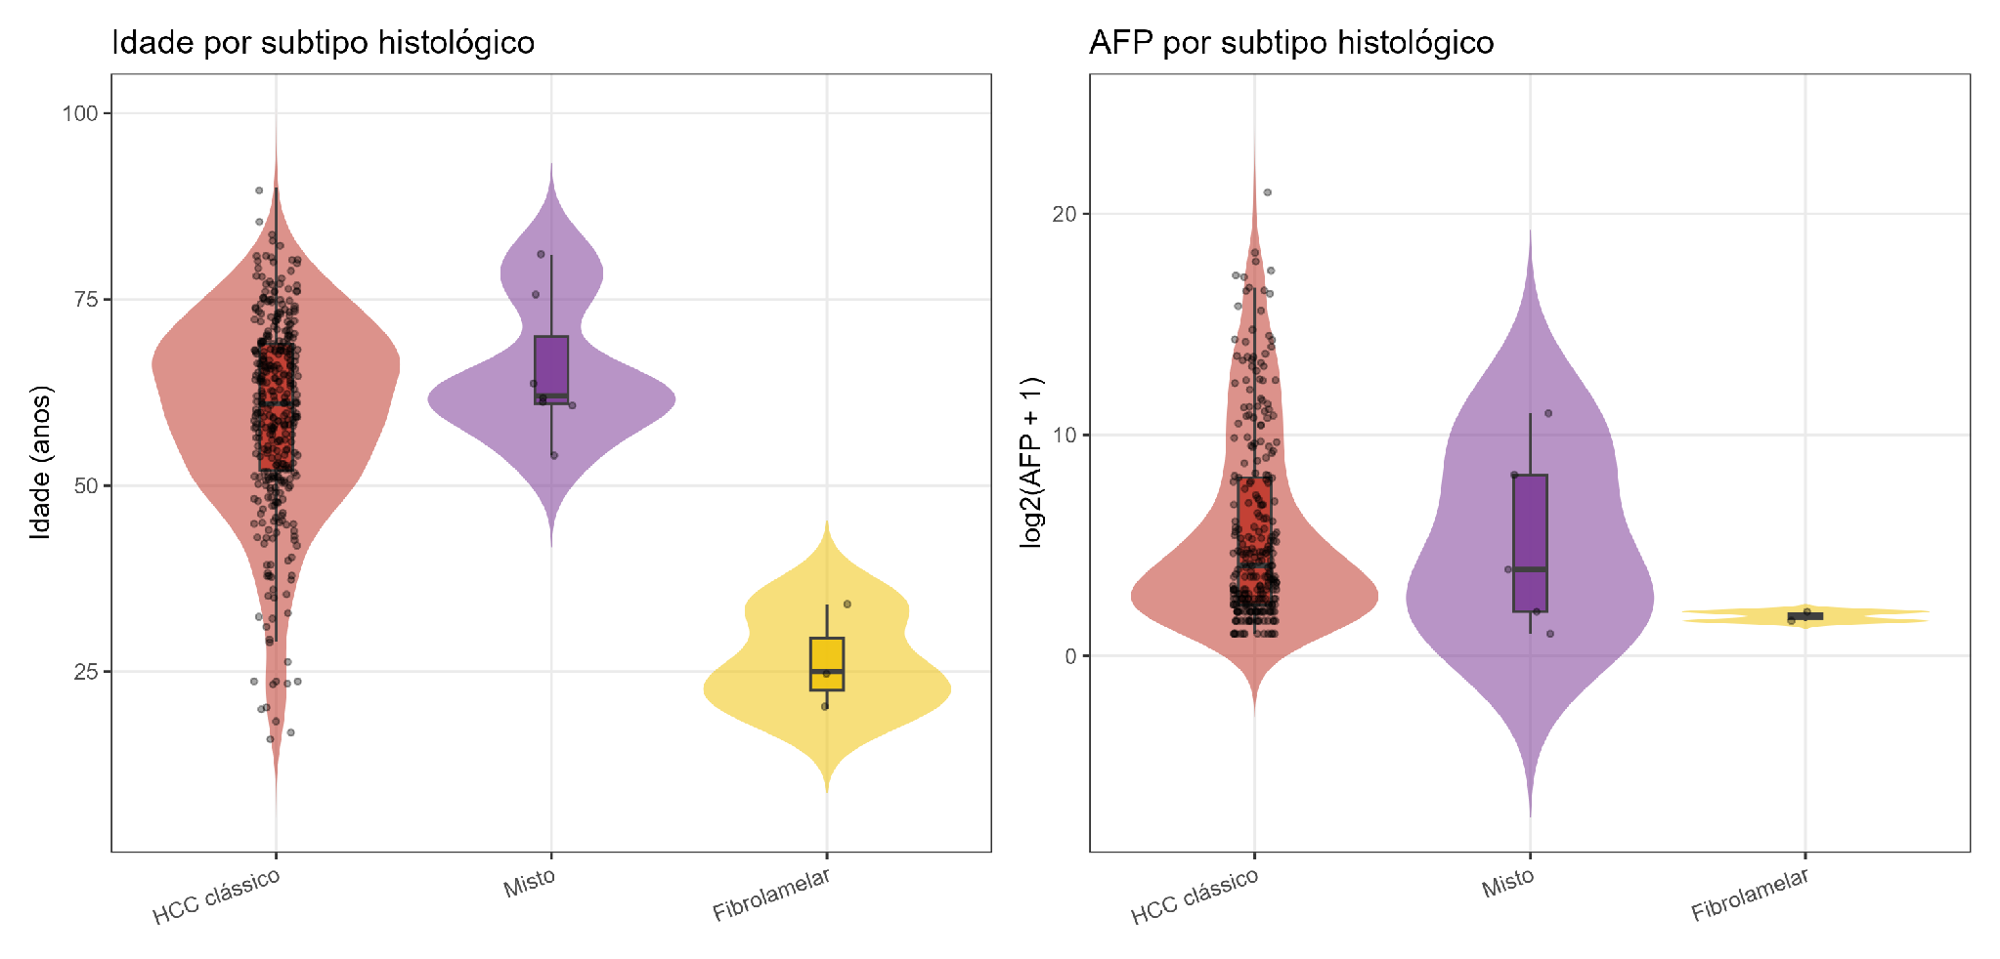
Histologia: composição clínica
Subtipo
n
Idade mediana
Masculino (%)
Estágio III–IV (%)
Grau G3–G4 (%)
AFP mediana
Óbitos
HCC clássico
359
61
67.7
26.3
36.7
16.0
127
Misto
7
62
57.1
14.3
14.3
14.0
1
Fibrolamelar
3
25
66.7
33.3
33.3
2.5
0
Testes de marcadores (Kruskal-Wallis, BH)
Gene
p BH
Direção
KRT19
0,0018
muito alto no misto
EPCAM
0,0106
muito alto no misto
VIM
0,00074
alto no misto/fibrolamelar
COL1A1
0,0017
alto no misto/fibrolamelar
BIRC5
0,0598
sem diferença após BH
GPC3
0,334
sem diferença
AFP
0,152
sem diferença
O achado clínico mais evidente é a
idade muito
Figura 30. Idade e log2(AFP + 1) por subtipo histológico.
menor
no carcinoma fibrolamelar (mediana 25 anos
vs. 61–62) e a AFP baixa. n = 3 limita qualquer
conclusão.

Slide 37
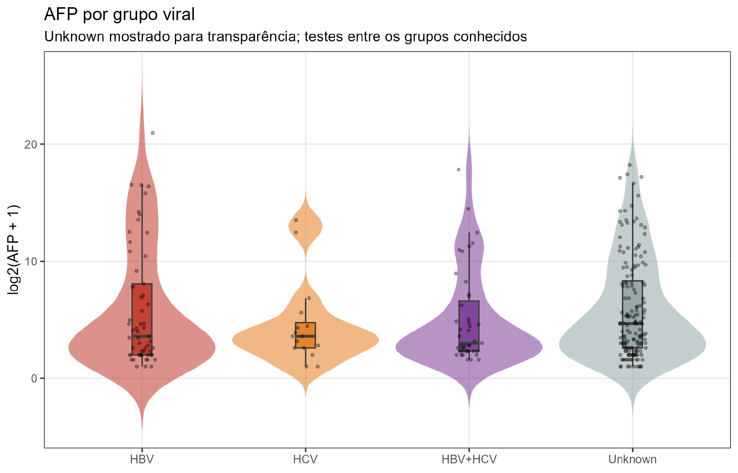
Grupos virais: composição clínica
Grupo
n
Idade mediana
Masculino (%)
Estágio III–IV (%)
Grau G3–G4 (%)
AFP mediana
Fibrose mediana
Óbitos
Unknown
206
61
66.0
17.5
41.9
24.5
3.0
58
HBV+HCV
85
59
71.8
45.8
23.8
7.0
1.0
42
HBV
59
64
61.0
30.4
42.4
11.0
0.0
22
HCV
19
64
84.2
11.8
11.1
11.0
1.0
6
Testes após BH
Entre HBV, HCV e HBV+HCV: diferenças em
fibrose
(p =
0,0389)
estágio
(p = 0,0346) e
grau
(p = 0,0346).
Conhecido vs.
Unknown
:
Unknown
tem menos III–IV (p =
0,00071), mais G3–G4 (p = 0,0346) e maior fibrose (p =
0,0023)
Unknown
não é missing aleatório
e
não deve ser
interpretado como “sem infecção”
. Análises restritas aos
casos conhecidos podem ser enviesadas.
HBV
= vírus da hepatite B;
HCV
= vírus da hepatite C. No painel, “HBV” e “HCV”
são
grupos sorológicos
derivados da coluna
,
Figura 31. log2(AFP + 1) por grupo viral.
Unknown
é mostrado, mas não entra nos testes.
viral_hepatitis_serology
não um diagnóstico de infecção ativa. O próximo slide detalha o que cada
marcador significa.
Refs.: WHO, 2020 (HBV/HCV).

Slide 38
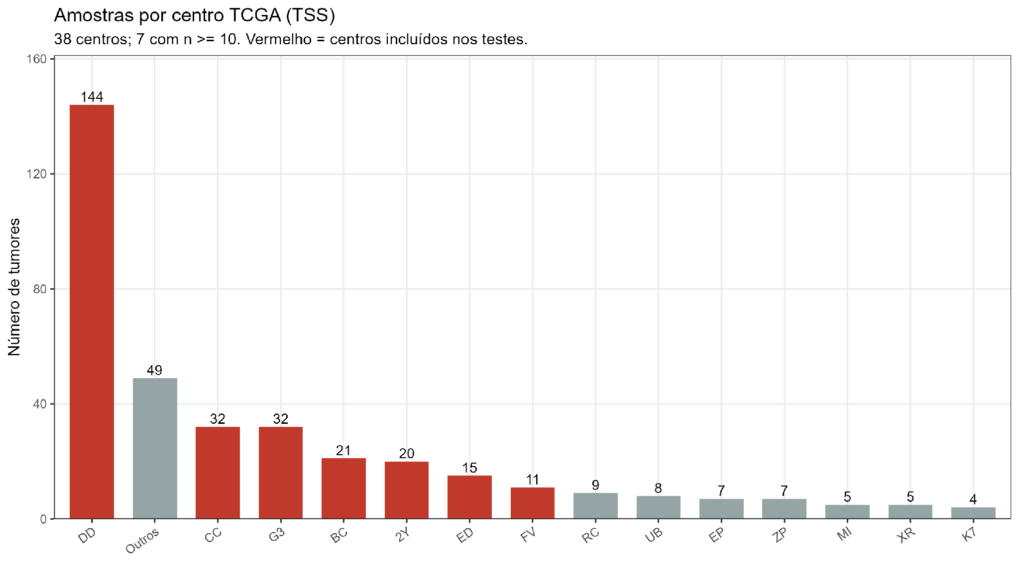
Centros TCGA (TSS): distribuição
TSS = Tissue Source Site: centro/instituição do TCGA que coletou a amostra (ex.: DD). Não é tipo de tecido nem gene.
n
%
Idade
Estágio III–IV
Grau G3–G4
AFP
TSS
tumores
mediana
(%)
(%)
mediana
DD
144
39.0
61
17.4
53.5
11.0
CC
32
8.7
54
81.2
21.9
—
G3
32
8.7
58
18.8
21.9
6.5
BC
21
5.7
69
50.0
45.0
248.5
2Y
20
5.4
64
5.6
15.0
19.0
ED
15
4.1
53
46.7
53.3
145.5
FV
11
3.0
75
9.1
0.0
67.0
Distribuição muito desigual:
DD
=
39,0% dos tumores; muitos centros
têm n = 1–3. Sete centros com n ≥ 10
entraram nos testes.
TSS
=
Tissue Source Site
: código do centro TCGA
que coletou a amostra. Diferenças entre TSS
Figura 33. Número de tumores por TSS (top 14 + agregado “Outros”).
podem ser biológicas (população, etiologia) ou
técnicas (lote, processamento); este desenho não
separa as duas.

Slide 39
Limitações
Dados e inferência
5.
Idade no GTEx:
faixa convertida para o ponto médio.
6.
Sem validação experimental:
não houve qPCR, IHC ou
coorte independente.
Desenho
7.
ComBat não resolve confundimento:
a demonstração
1.
Confundimento TCGA × GTEx:
estudo e condição são
mostra sobrecorreção.
perfeitamente confundidos; o logFC combina biologia e
8.
Missingness clínico:
invasão vascular (70,7%), sorologia
lote.
viral (55,8%), fibrose (43,1%), Child-Pugh (35,8%) e AFP
2.
Composição celular:
bulk mede a média de tipos
(25,2%).
celulares; não foi feita deconvolução.
9.
Dados observacionais:
associações não implicam
3.
TPM:
escala relativa; para contagens,
/binomial
causalidade.
voom
10.
TSS:
efeito de centro/lote plausível; não usado como
negativo seriam mais adequados.
4.
Subgrupos pequenos:
estágio IV (n = 5) e grau G4 (n =
covariável na análise principal.
11) têm poder limitado.
11.
HBV/HCV:
os rótulos são sorológicos; “HBV+HCV” pode
superestimar coinfecção ativa (73/85 sem RNA/genótipo
HCV).
12.
BAX:
achado de expressão, sem validação funcional; a
direção pró-apoptótica não prova aumento de morte
celular.

Slide 40
Conclusões
A comparação
TCGA tumor vs. adjacente
é a mais limpa
1.
529 amostras
e
12.401 genes
analisados.
para identificar genes associados à transformação
maligna.
2.
Tumor vs. adjacente:
4.130 DEGs
(3.322 up / 808 down)
A comparação
TCGA vs. GTEx
é biologicamente
— sinal robusto também na análise pareada (Jaccard =
informativa, mas seus efeitos absolutos devem ser
0,764).
interpretados com cautela.
3.
Tumor vs. GTEx:
3.388 DEGs
, mas
confundido com
Grau
tem assinatura de ciclo celular;
estágio avançado
estudo/lote
.
perde genes metabólicos e ganha hipóxia.
4.
Biologia consistente: perda de identidade hepática,
Os grupos alternativos (recidivas, histologia, vírus, TSS)
proliferação, remodelamento vascular/matricial, hipóxia e
documentam heterogeneidade e justificam cautela —
BAX
(apoptose/estresse) elevado no tumor.
não substituem o desenho principal.
5.
Estágio
é o fator prognóstico dominante (log-rank p =
5,18 × 10⁻⁷; Cox HR = 2,61).
6.
ComBat
não é identificável neste desenho; sem
covariável, reduz 3.388 DEGs a 1 e apaga BAX.

Slide 41
Referências — métodos e estatística
BENJAMINI, Y. Discovering the false discovery rate. Journal of the Royal Statistical Society: Series B (Statistical Methodology), v. 72, n. 4, p. 405-416, 2010.
JOHNSON, W. E.; LI, C.; RABINOVIC, A. Adjusting batch effects in microarray expression data using empirical Bayes methods. Biostatistics, v. 8, n. 1, p. 118-127, 2007. https://doi.org/10.1093/biostatistics/kxj037.
LEEK, J. T. et al. The sva package for removing batch effects and other unwanted variation in high-throughput experiments. Bioinformatics, v. 28, n. 6, p. 882-883, 2012. https://doi.org/10.1093/bioinformatics/bts034.
MCINNES, L.; HEALY, J.; MELVILLE, J. UMAP: Uniform Manifold Approximation and Projection. arXiv, 2018. arXiv:1802.03426.
R CORE TEAM. R: A language and environment for statistical computing. Vienna: R Foundation for Statistical Computing, 2024.
RITCHIE, M. E. et al. limma powers differential expression analyses for RNA-sequencing and microarray studies. Nucleic Acids Research, v. 43, n. 7, e47, 2015. https://doi.org/10.1093/nar/gkv007.
ZHANG, Y.; PARMIGIANI, G.; JOHNSON, W. E. ComBat-seq: batch effect adjustment for RNA-seq count data. NAR Genomics and Bioinformatics, v. 2, n. 3, lqaa078, 2020. https://doi.org/10.1093/nargab/lqaa078.
CZABOTAR, P. E. et al. Control of apoptosis by the BCL-2 protein family: implications for physiology and therapy. Nature Reviews Molecular Cell Biology, v. 15, n. 1, p. 49-63, 2014. https://doi.org/10.1038/nrm3722.
GTEx CONSORTIUM. The GTEx Consortium atlas of genetic regulatory effects across human tissues. Science, v. 369, n. 6509, p. 1318-1330, 2020. https://doi.org/10.1126/science.aaz1776.
KORSUNSKY, I. et al. Fast, sensitive and accurate integration of single-cell data with Harmony. Nature Methods, v. 16, p. 1289-1296, 2019.
NEWMAN, A. M. et al. Determining cell type abundance and expression from bulk tissues with digital cytometry. Nature Biotechnology, v. 37, p. 773-782, 2019. https://doi.org/10.1038/s41587-019-0114-2.
CANCER GENOME ATLAS RESEARCH NETWORK. Comprehensive and integrative genomic characterization of hepatocellular carcinoma. Cell, v. 169, n. 7, p. 1327-1341.e23, 2017. https://doi.org/10.1016/j.cell.2017.05.046.
GOLDMAN, M. J. et al. Visualizing and interpreting cancer genomics data via the Xena platform. Nature Biotechnology, v. 38, p. 675-678, 2020. https://doi.org/10.1038/s41587-020-0546-8.

